Slide 1
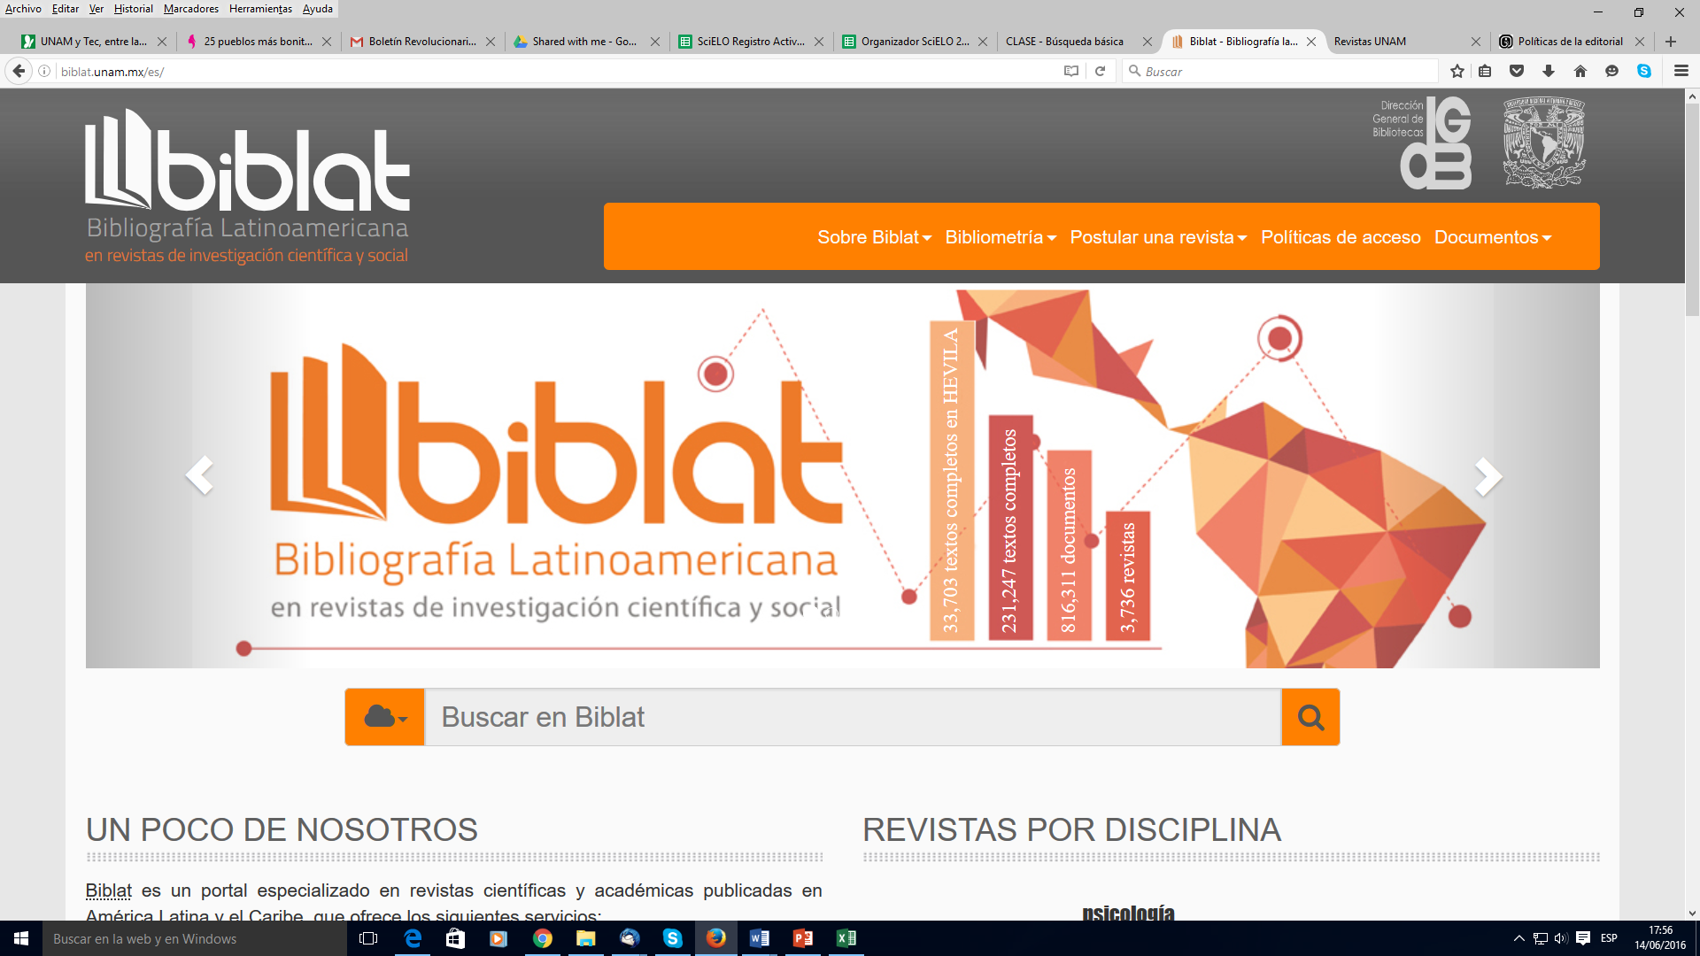

ventana de la ciencia latinoamericana y caribeña
https://biblat.unam.mx
16 abril 2021

Slide 2
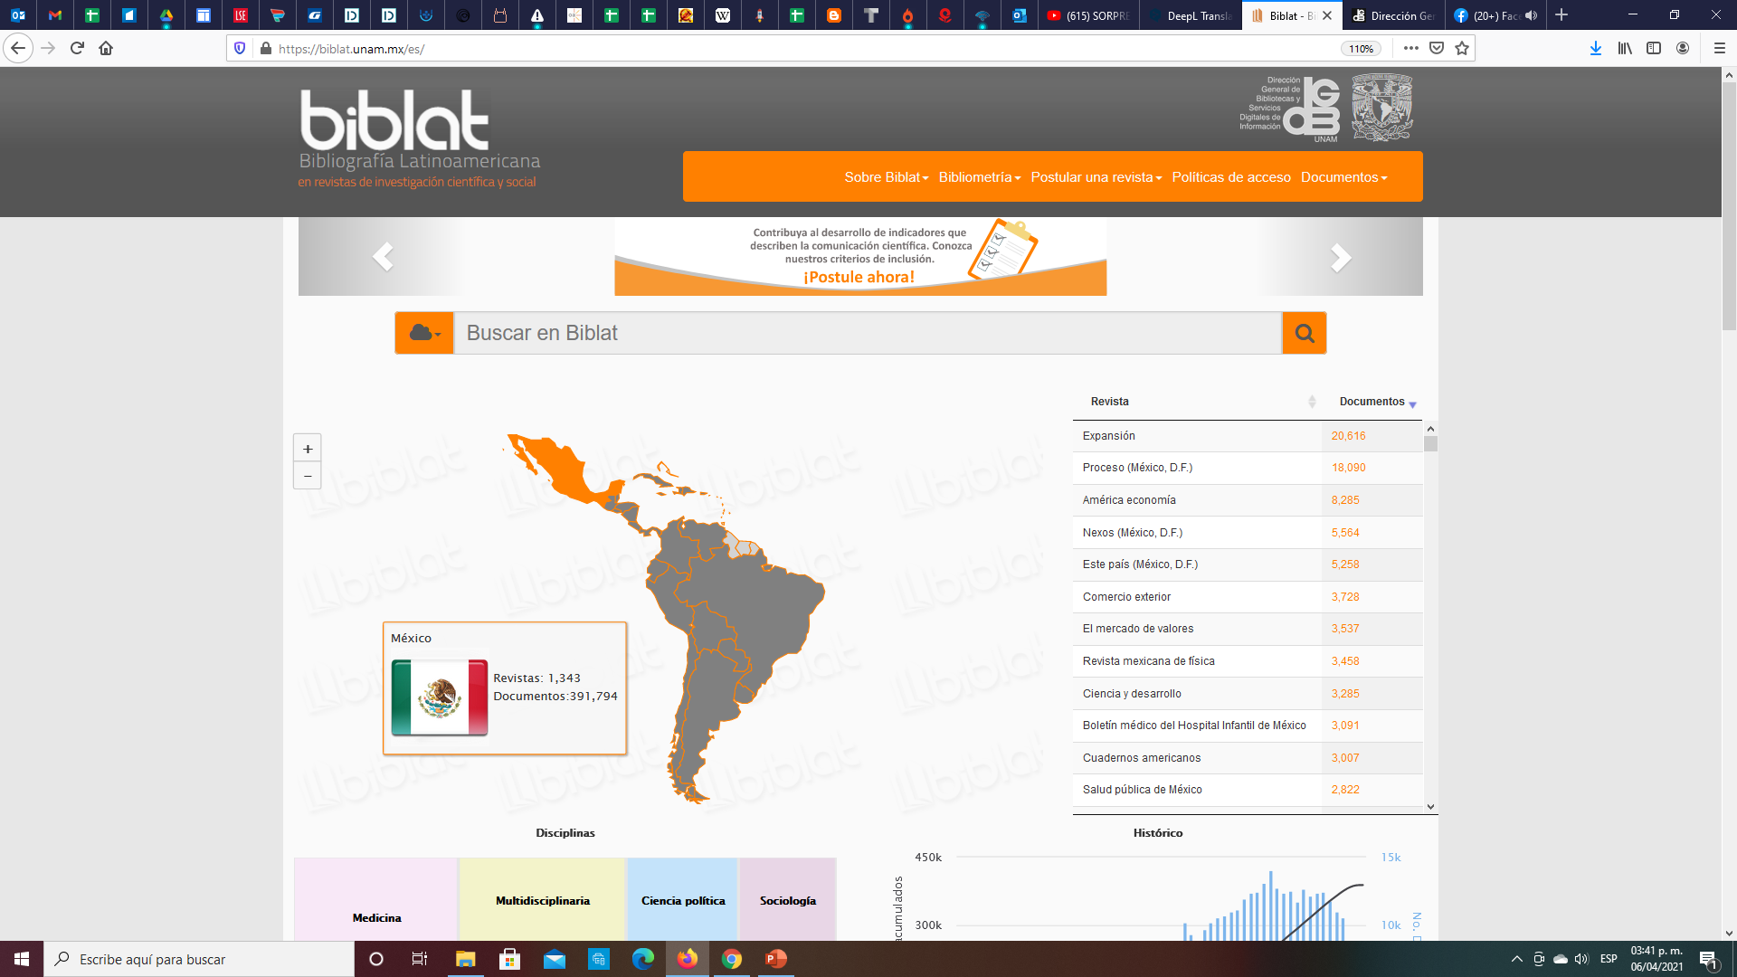

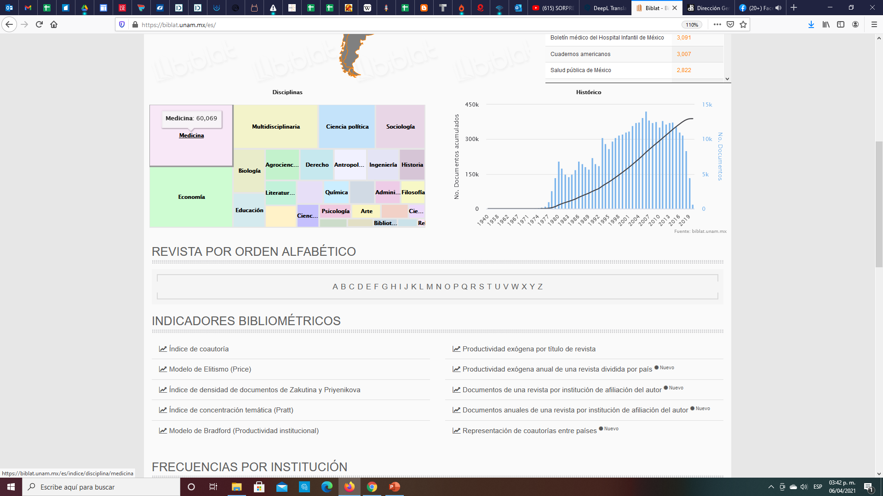
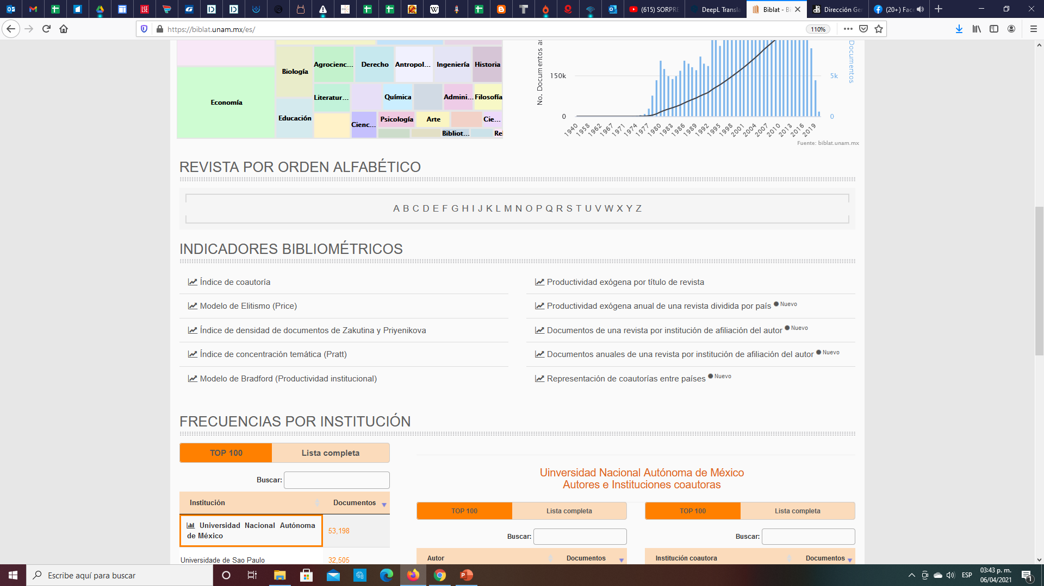
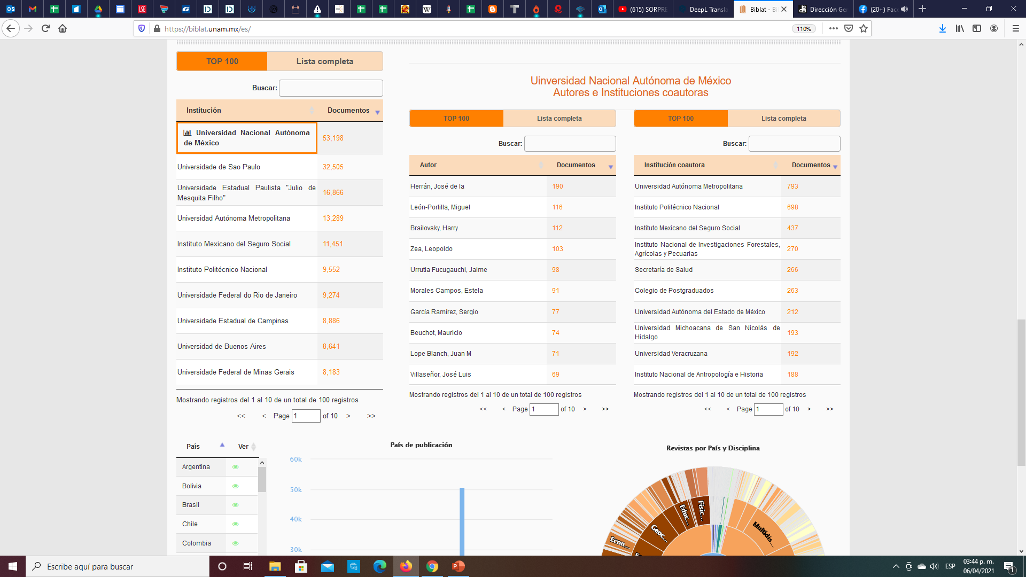
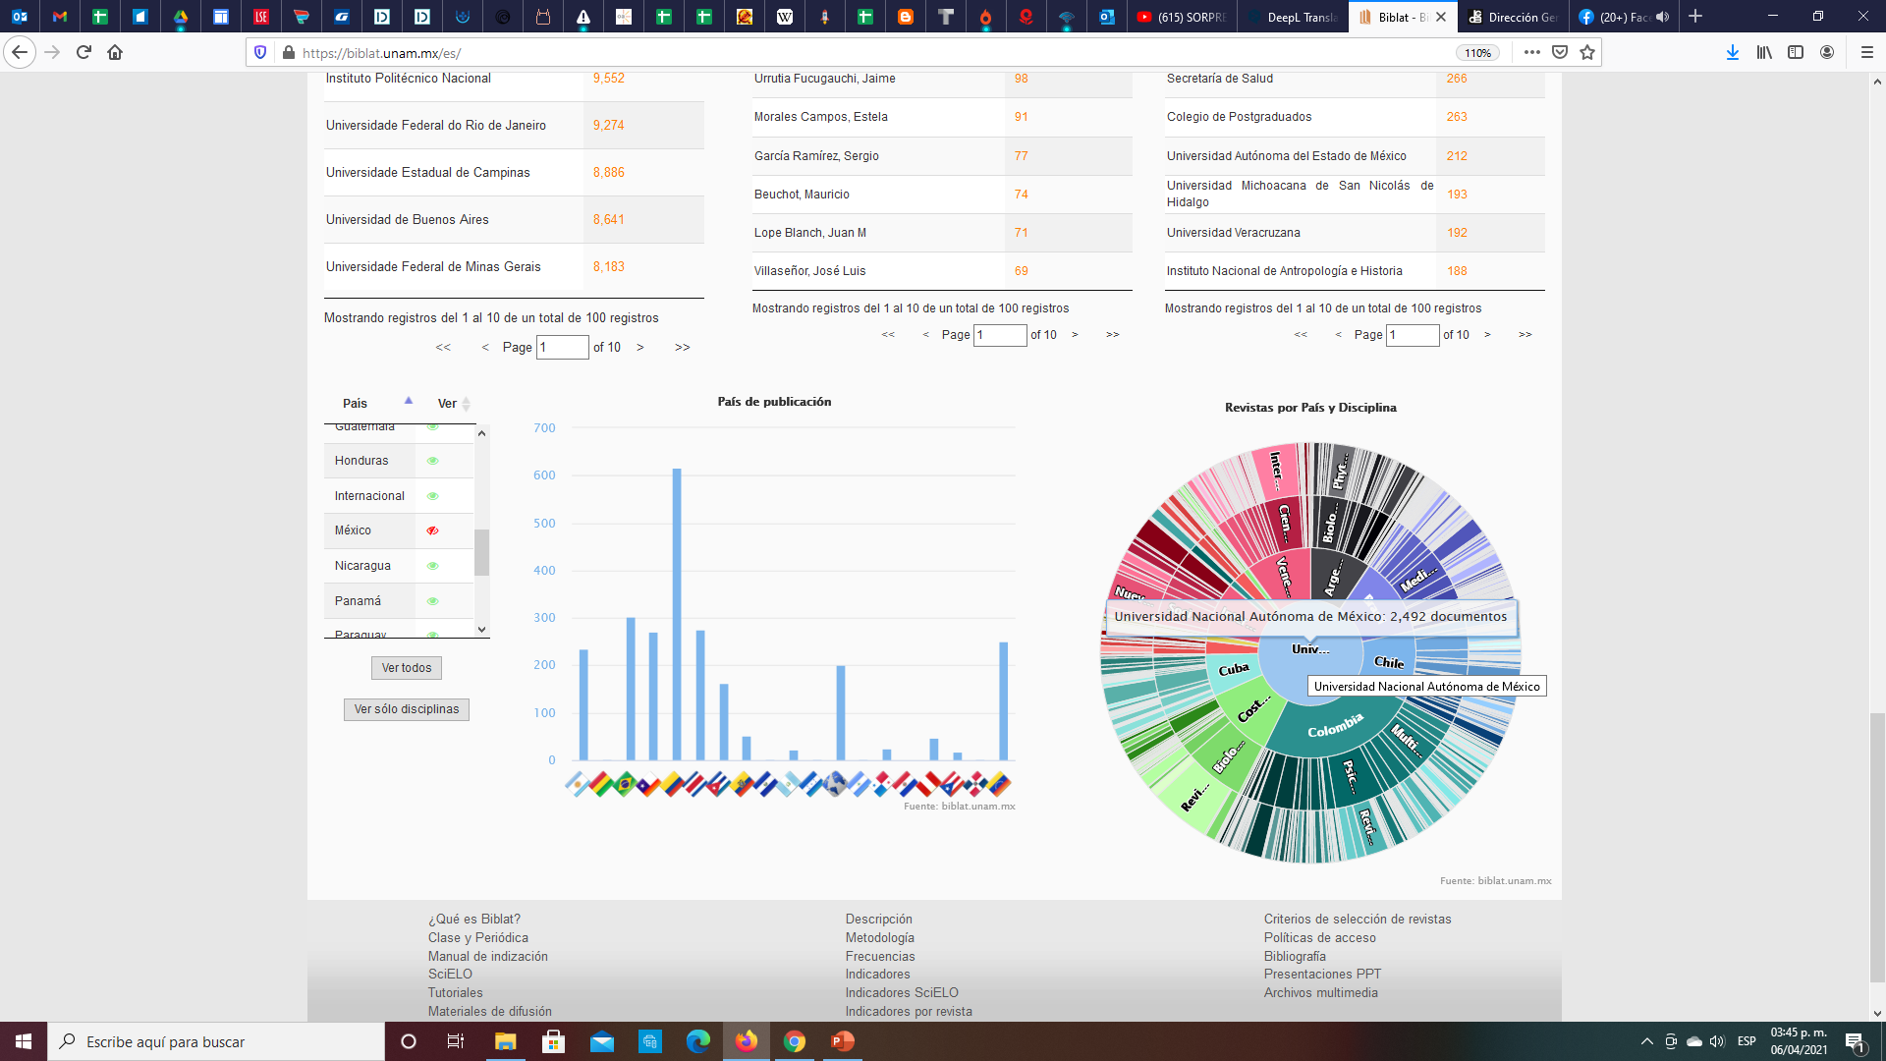
Indicadores bibliométricos
Producción = artículos académicos
Autores
Coautores
Revistas
Temas
Disciplinas
Instituciones - autores
Países instituciones - autores
Colaboración:
Instituciones – autores
Países instituciones - autores

Slide 3
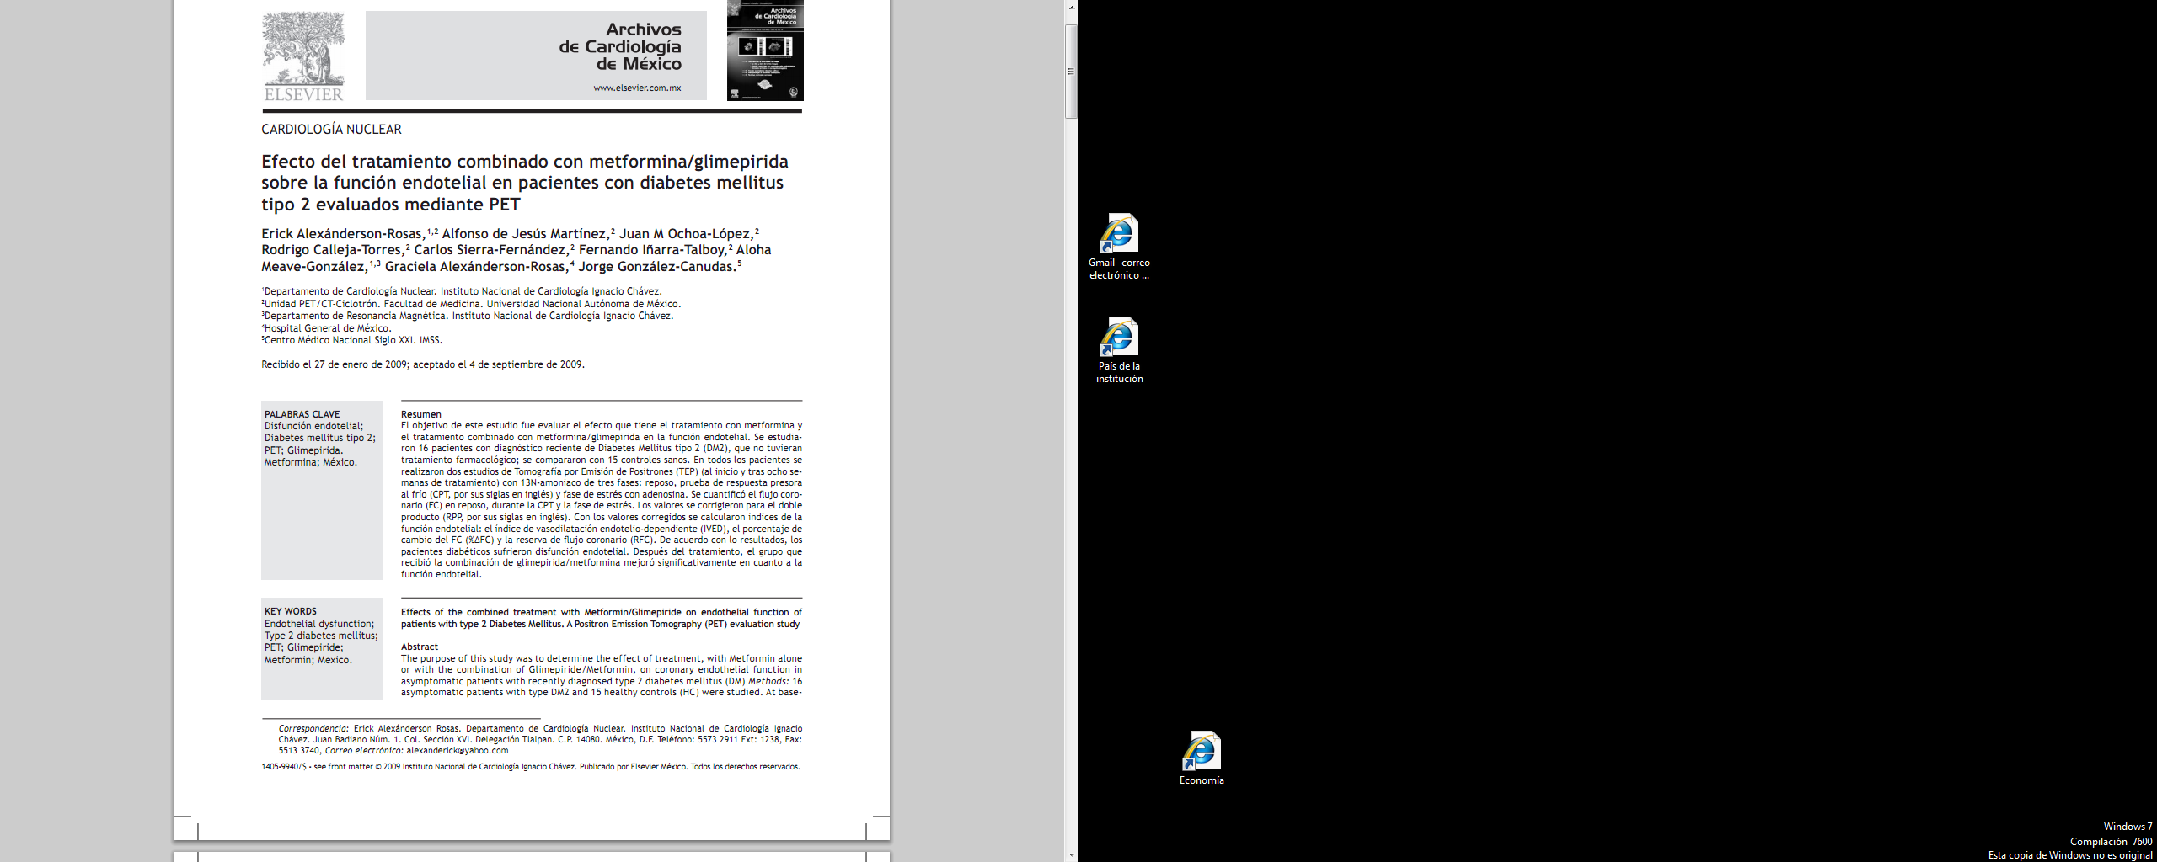
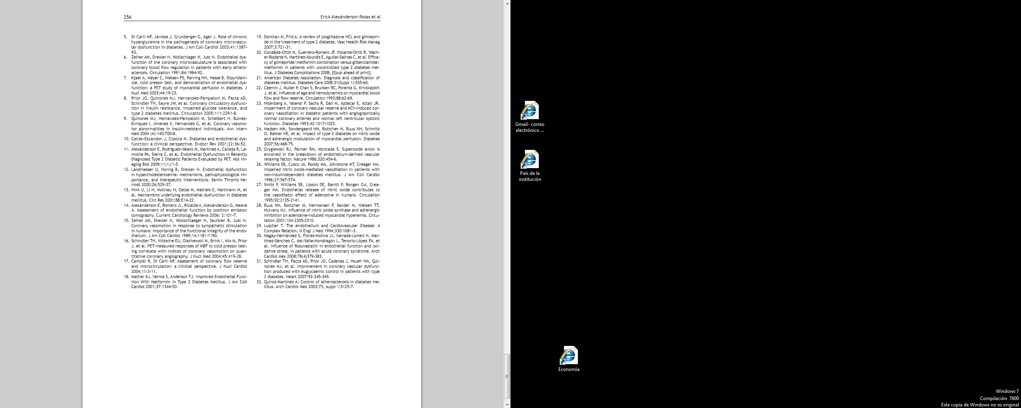
Indicadores de actividad
o
Producción
título revista
Indicadores de impacto
FRONT
BACK
disciplina
BODY
vvv
citas
título artículo
tema
autor
coautores
v
v
afiliación institucional
colaboración instituciones
país afiliación institucional
colaboración países
v
v
Palabras clave
tema
CONTENIDO
Resumen
tema
Keywords
tema
Abstract
tema

Slide 4
título revista
disciplina
título artículo
tema
Indicadores de actividad
o
Producción
autor
coautores
afiliación institucional
colaboración instituciones
país afiliación institucional
colaboración países
Palabras clave
tema
Resumen
tema
Keywords
tema
Abstract
tema

Slide 5
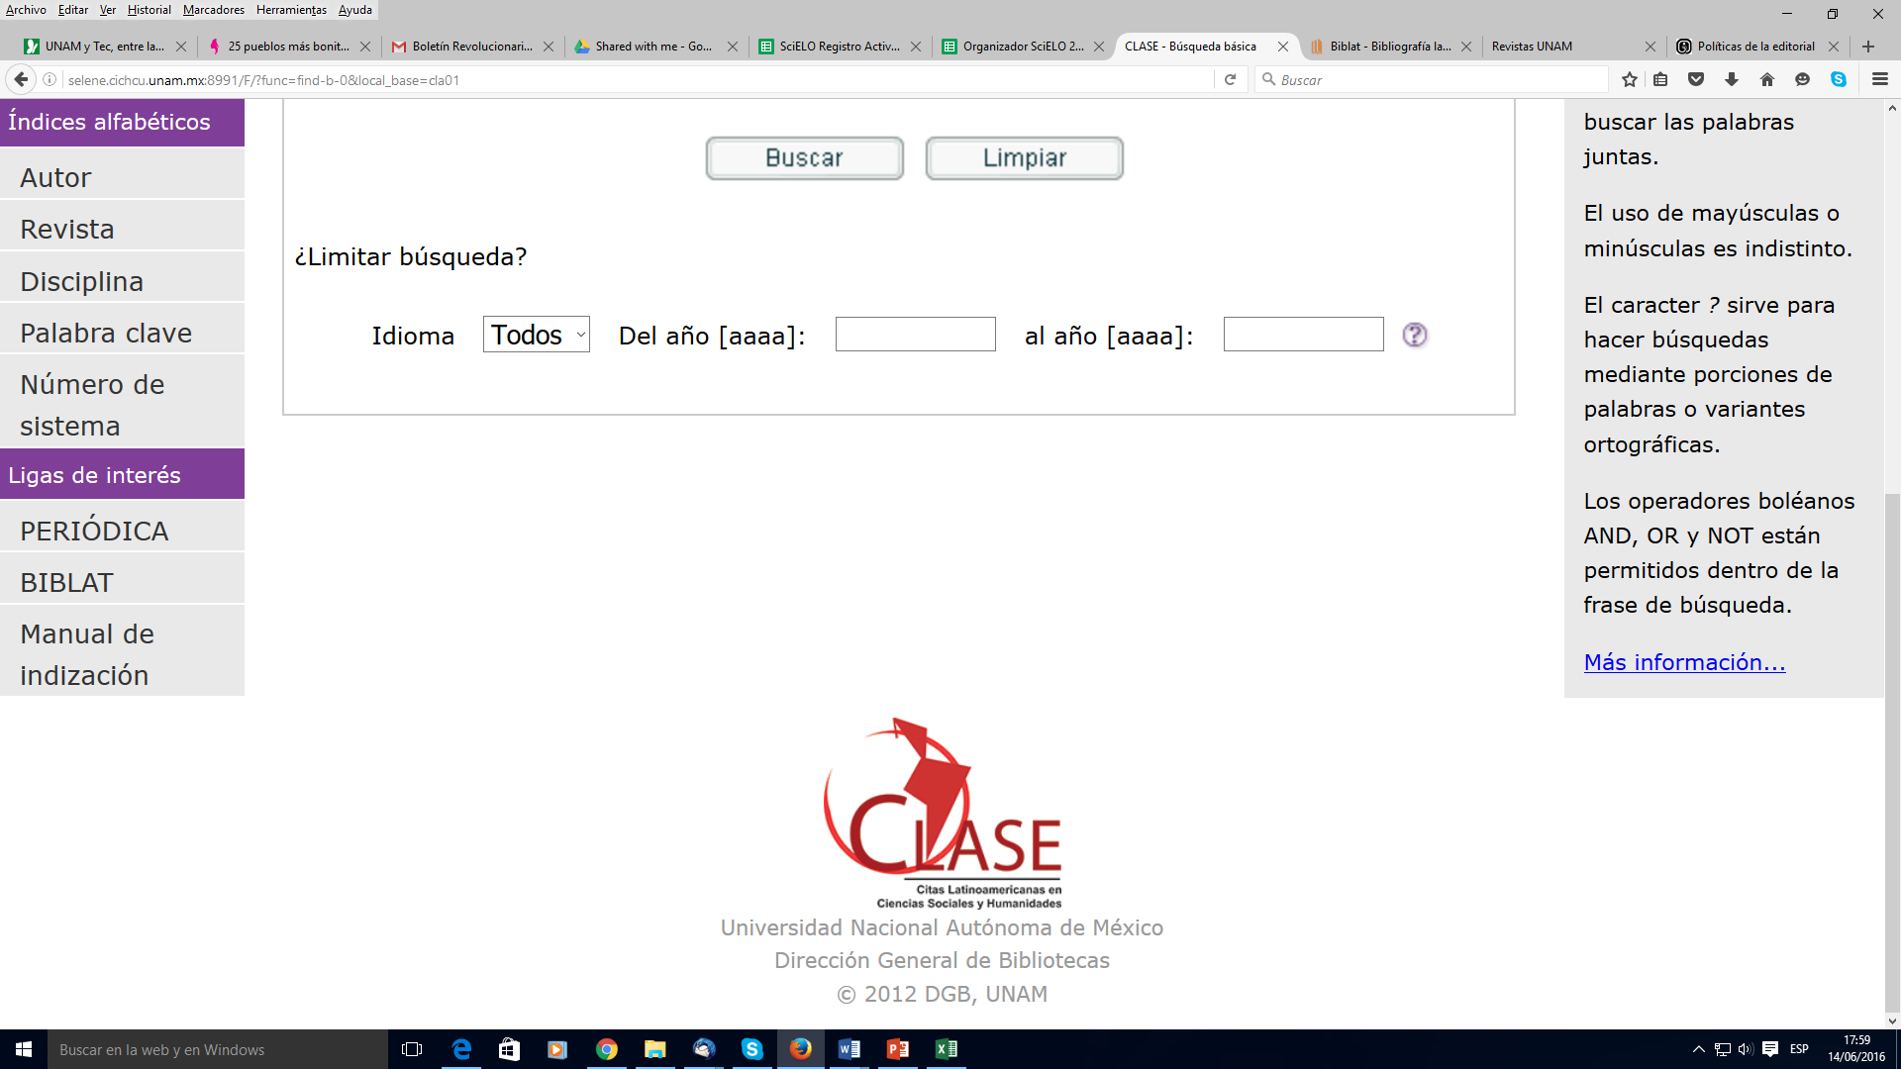
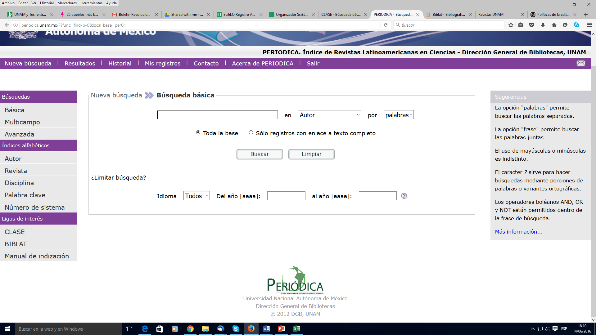







+
=
1975
1978
2008
1975-1997: 22 años – Índices impresos
1997-2021: 24 años – Internet (Aleph)
1986-1993:
En línea
SECOBI – CONACYT
(minisis)
2003-2010:
1989-1994:

Slide 6
desde 2018:
CLA: 485
PER: 232
Total: 717
+
=
documentos
501,459
437,902
939,361
revistas
2,380
1,887
4,267
Revistas
actuales
y
¡actualizadas!
485
232
717

Slide 7
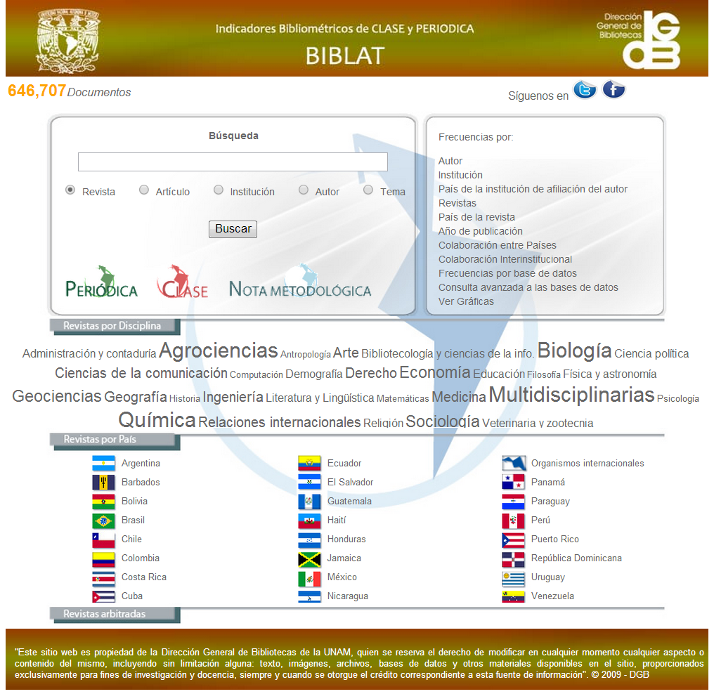
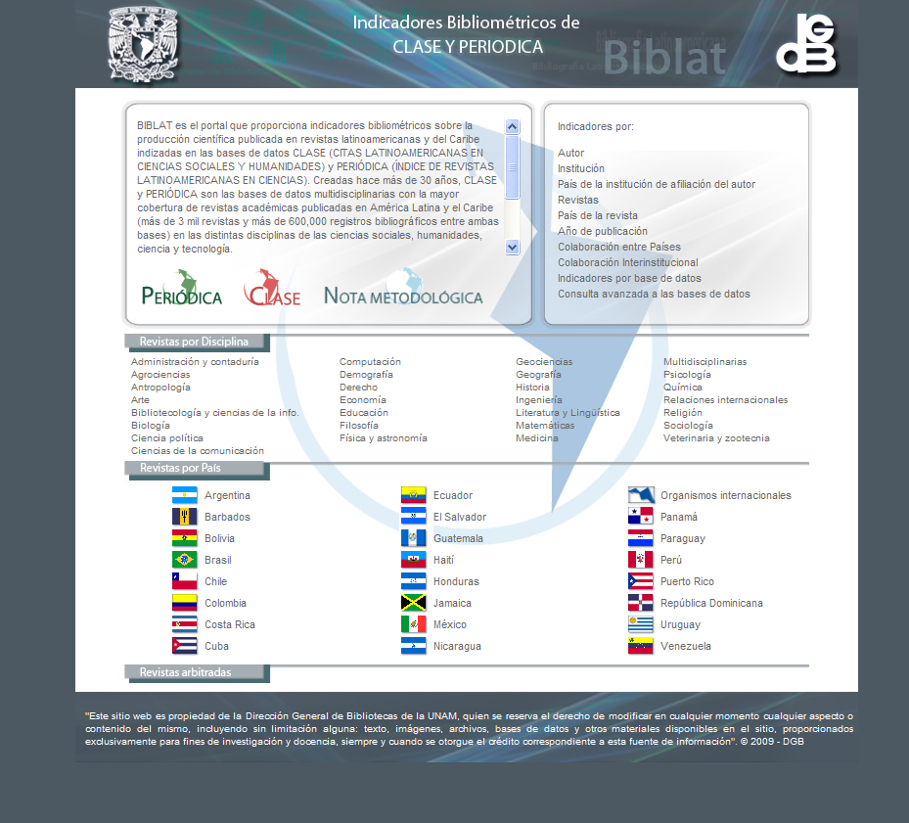
2009-2013

Slide 8
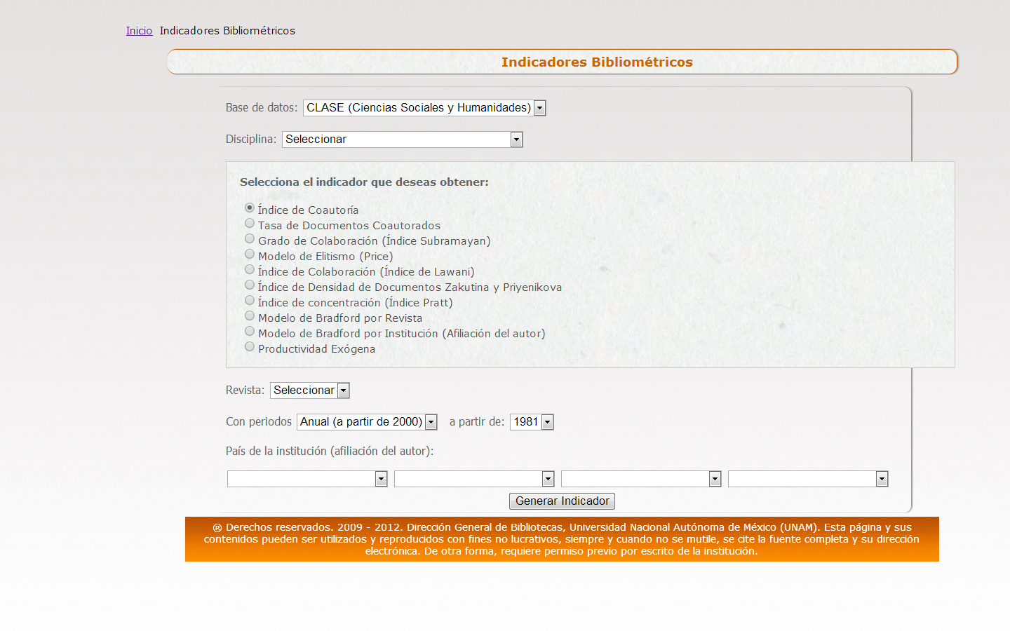

Slide 9
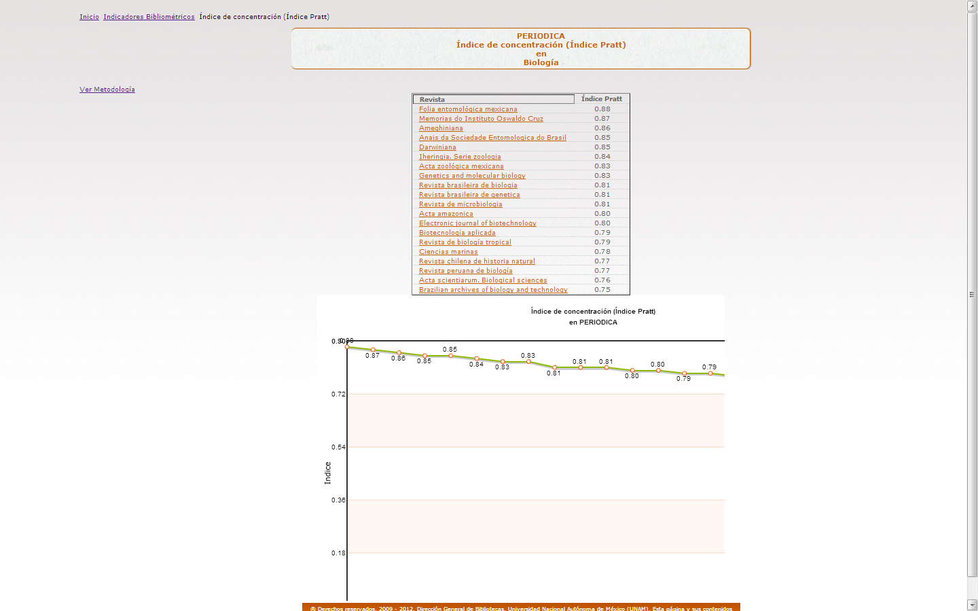
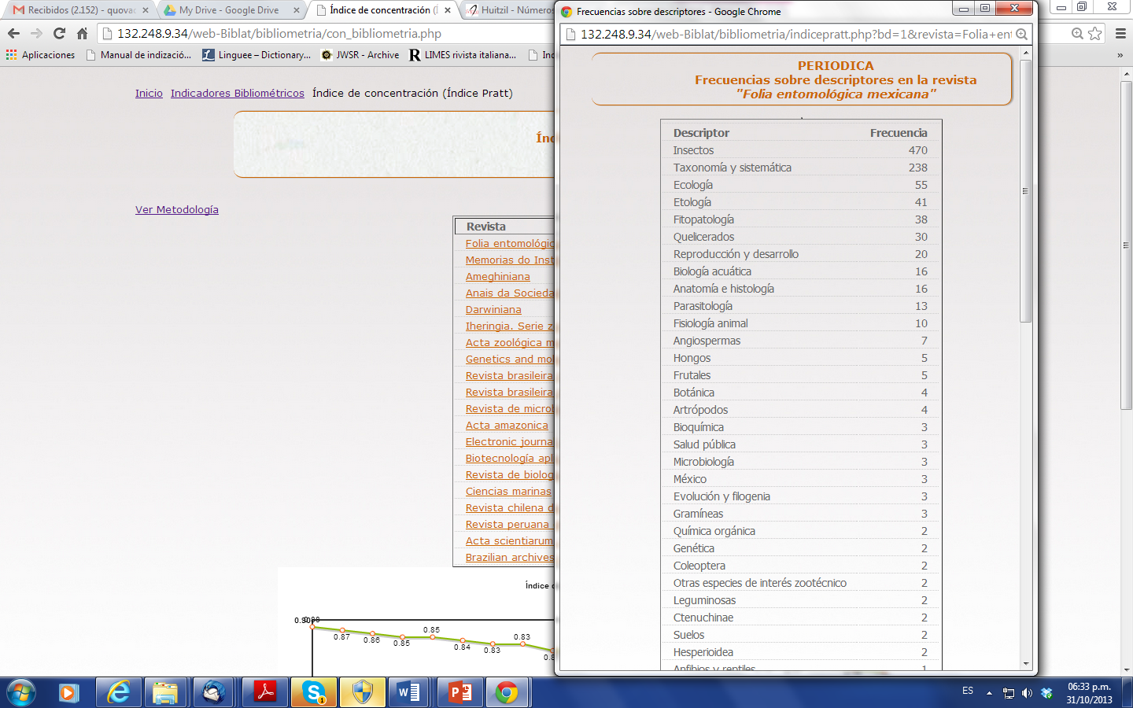

Slide 10
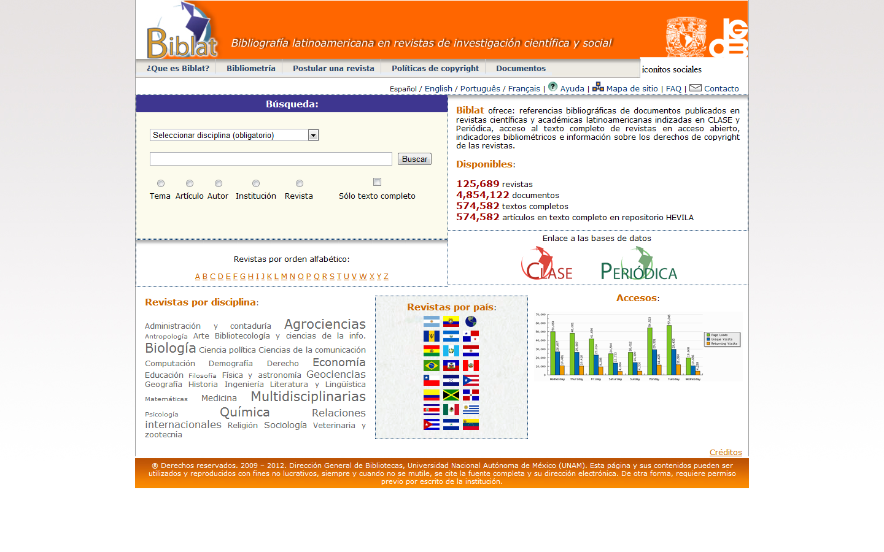

Slide 11
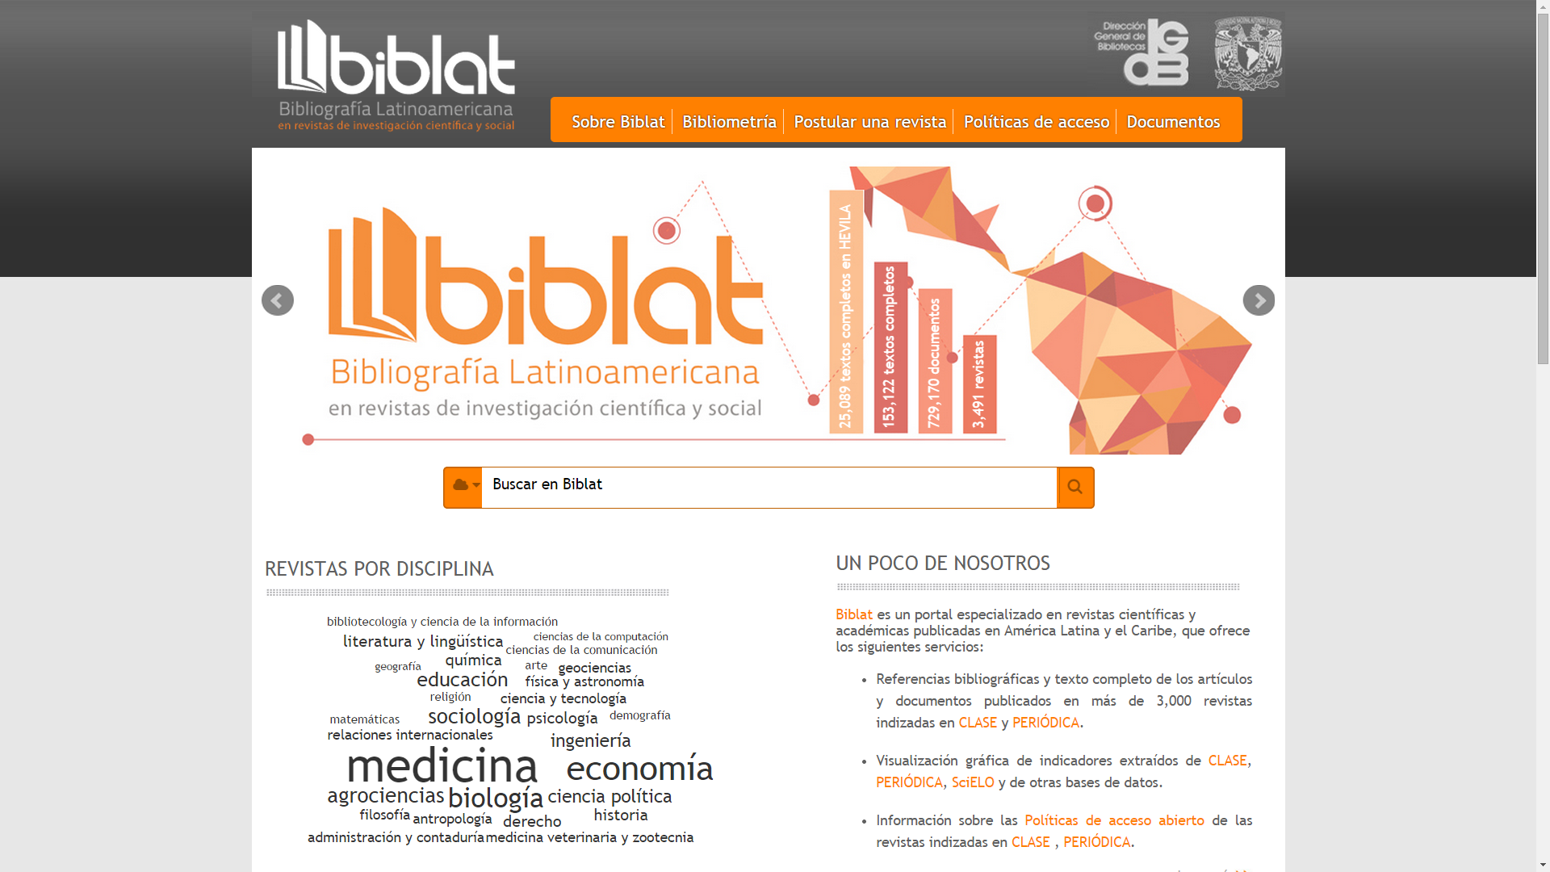
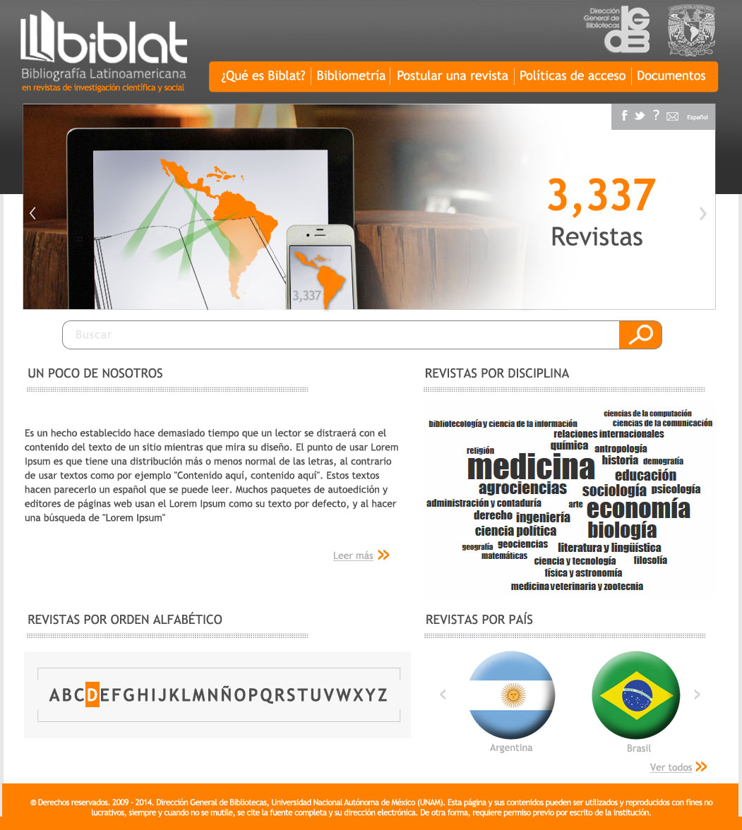
2014-2020

Slide 12
Programación
Ing. Edgar Durán Muñoz L.I. Arturo Rendón Cruz Ing. Isela García Bravo Lic. Karla Quintero León L.I. Alfredo Batta Albertos Diseño gráfico Ing. Edgar Durán Muñoz D.G. Estephanía García López L.I. Arturo Rendón Cruz Mtra. Andrea Sánchez Islas D.G. Carolina Silva Bretón L.I. Alfredo Batta Albertos

Slide 13
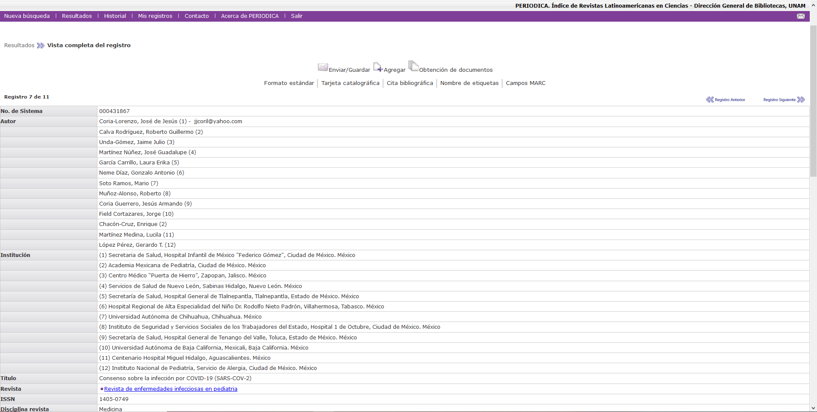
autor
coautores
afiliación institucional
colaboración instituciones
país afiliación institucional
colaboración países
título revista
disciplina

Slide 14
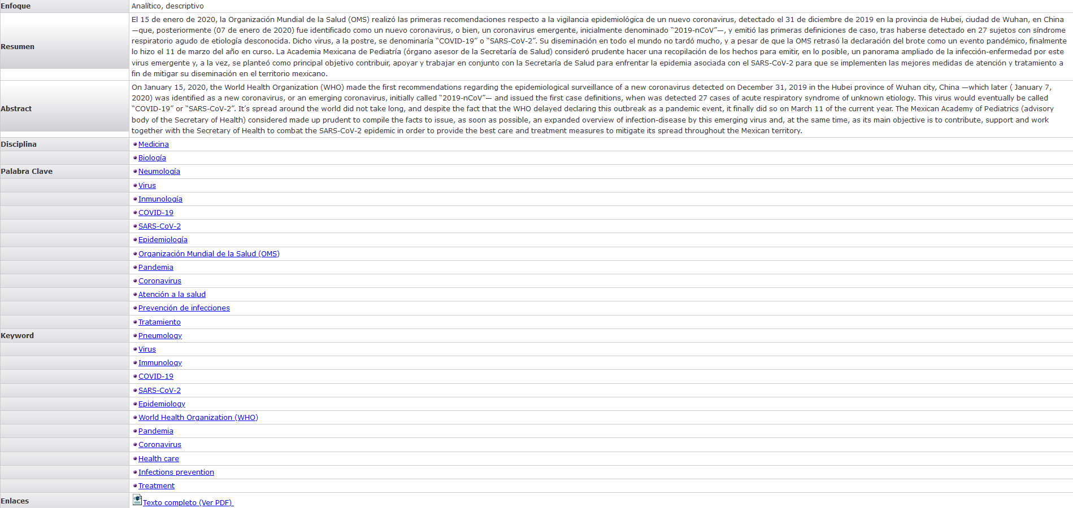
Resumen
tema
Abstract
tema
Palabras clave
tema
Keywords
tema

Slide 15

+
Indicadores
1
Por revista individual
2
Por revista individual & comparativo revistas
Por autor , institución , país revista y país institución
3

Slide 16
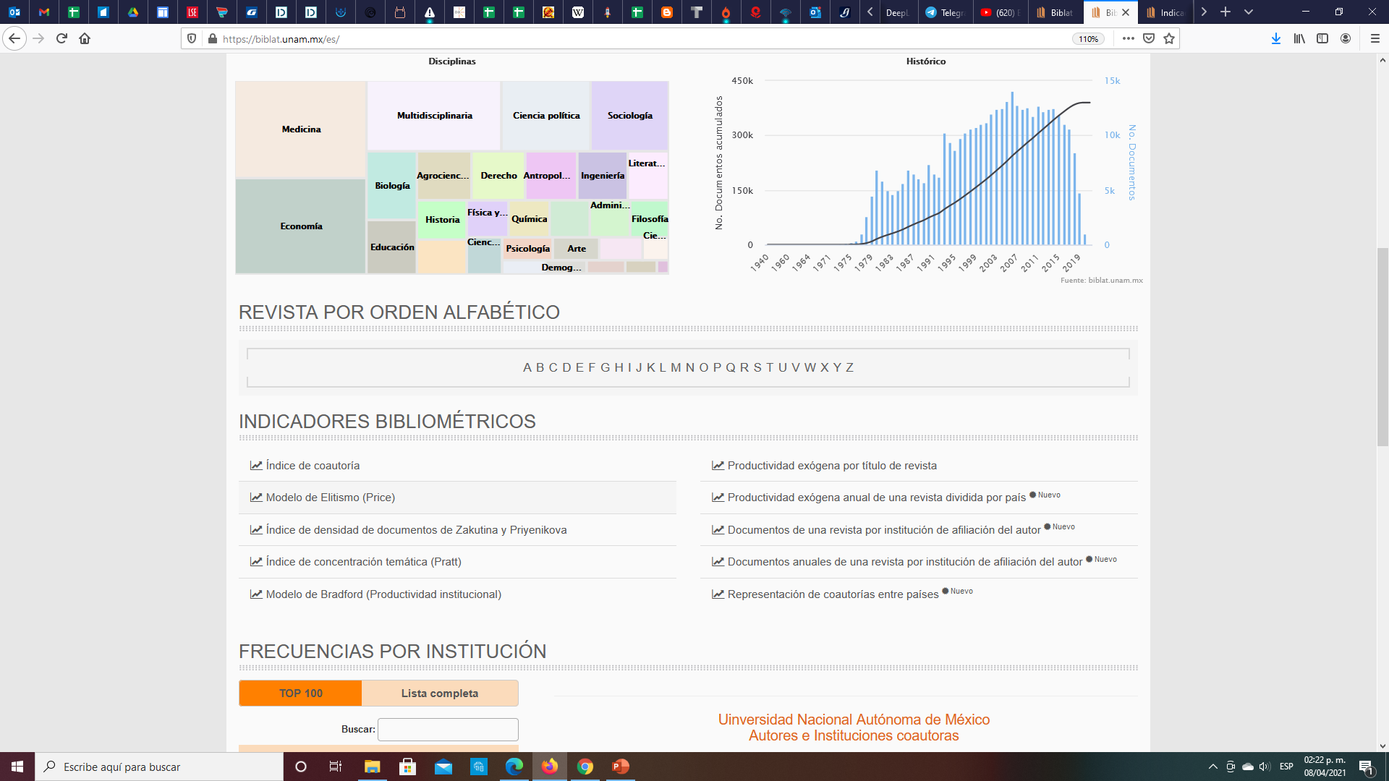
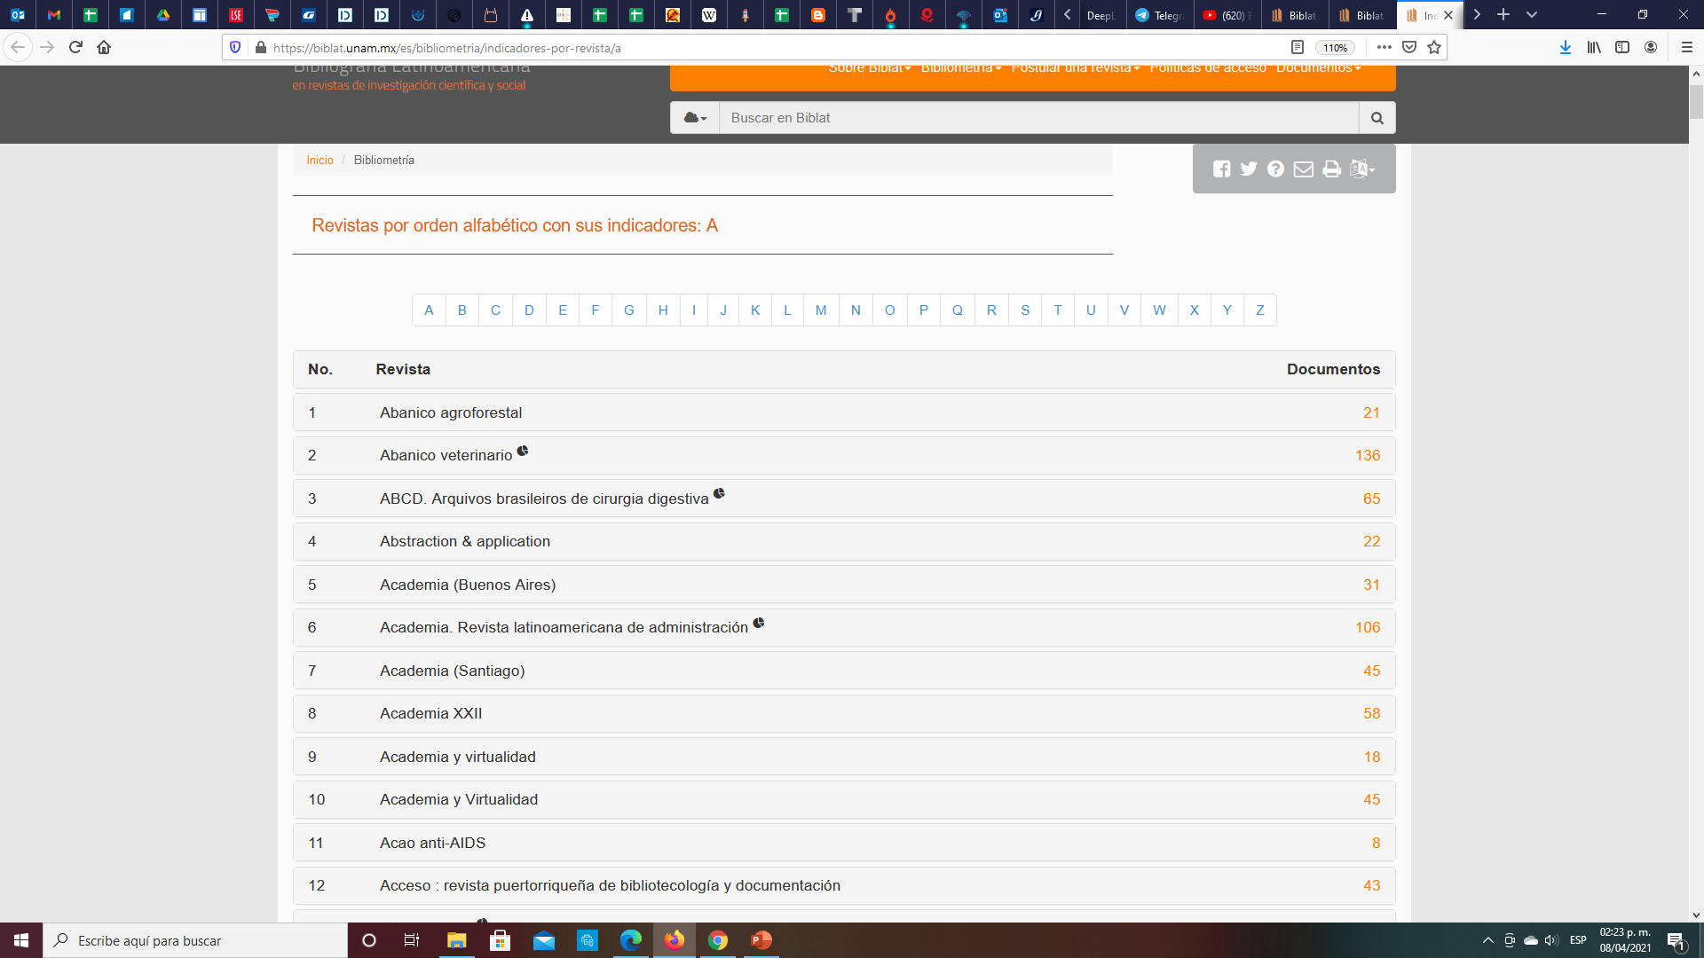
1
Por revista individual
No. de registros

Slide 17
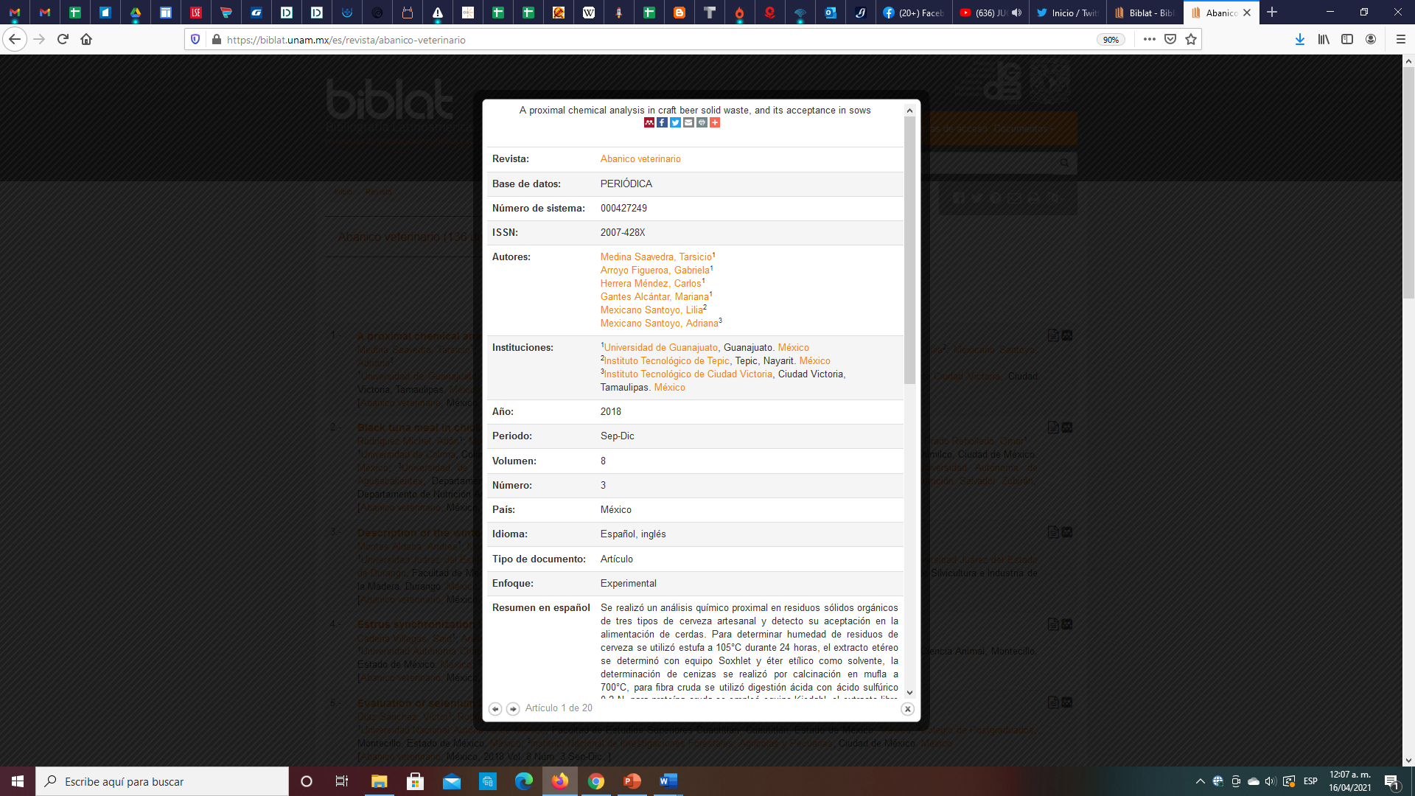
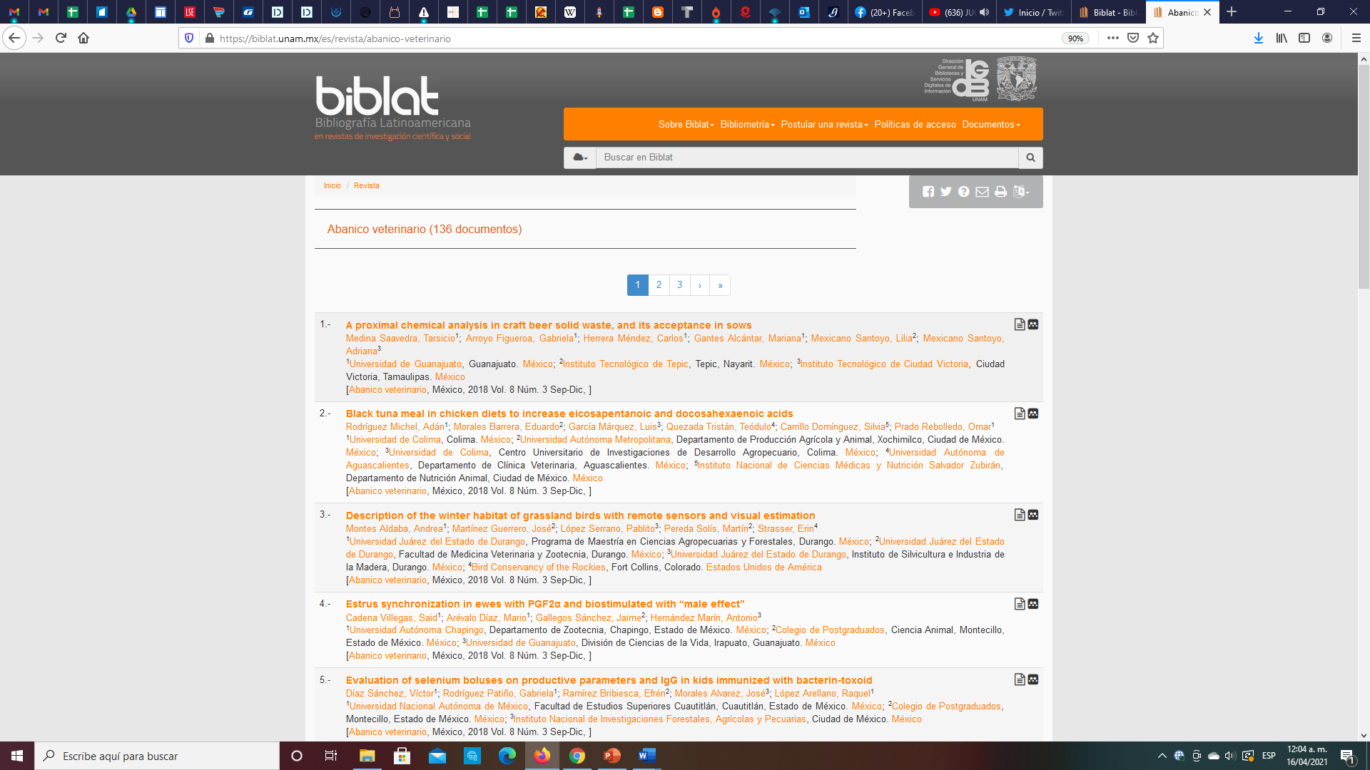
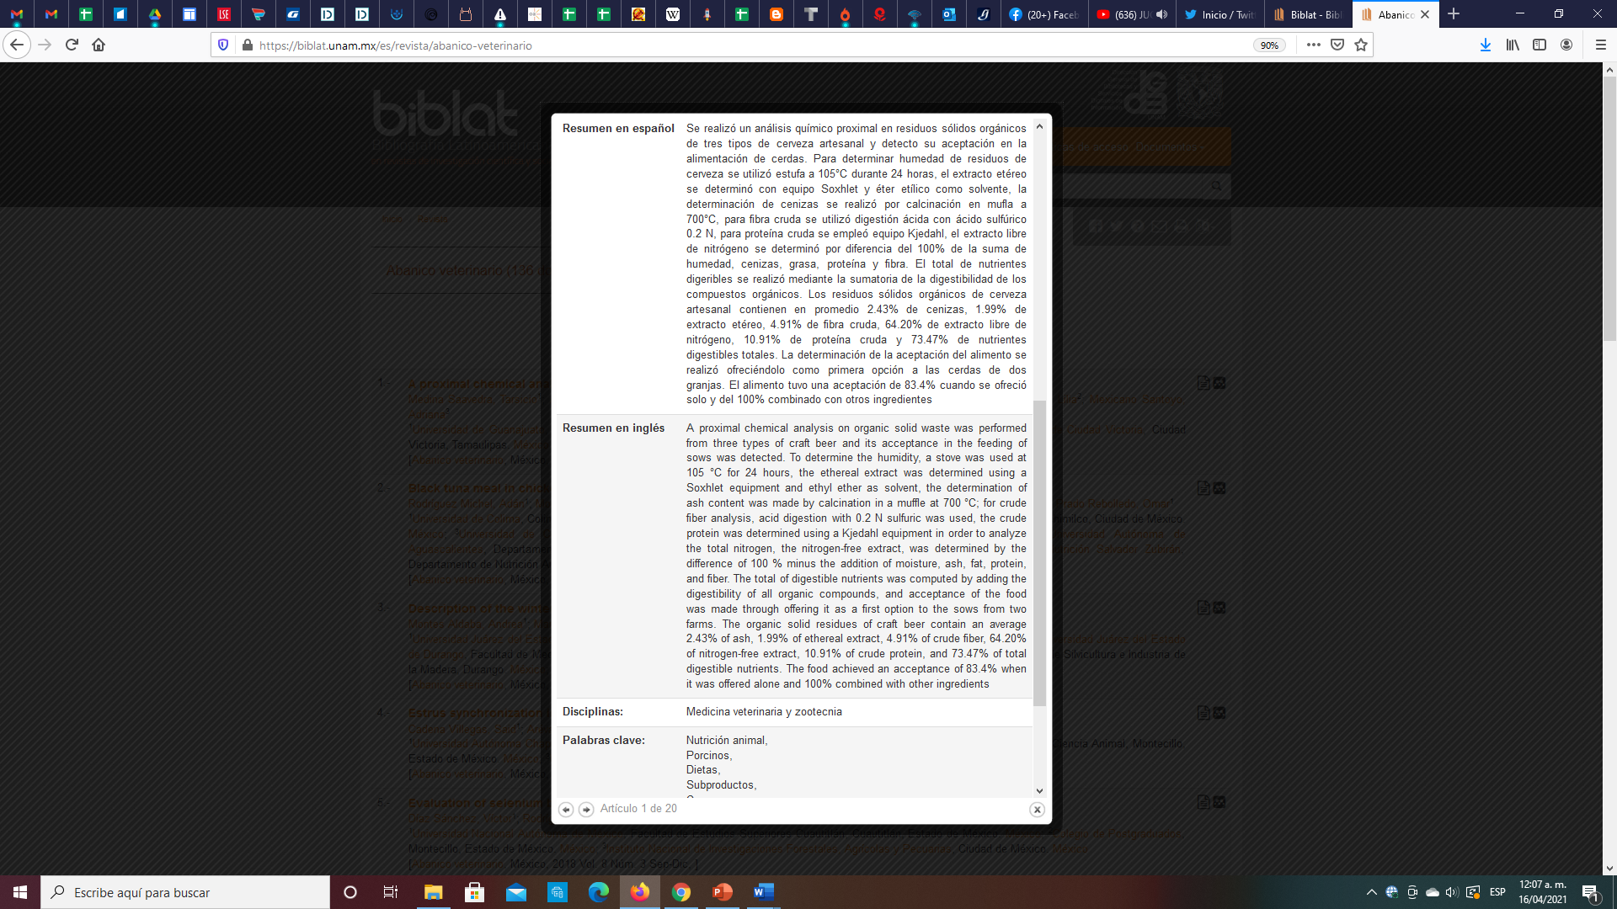
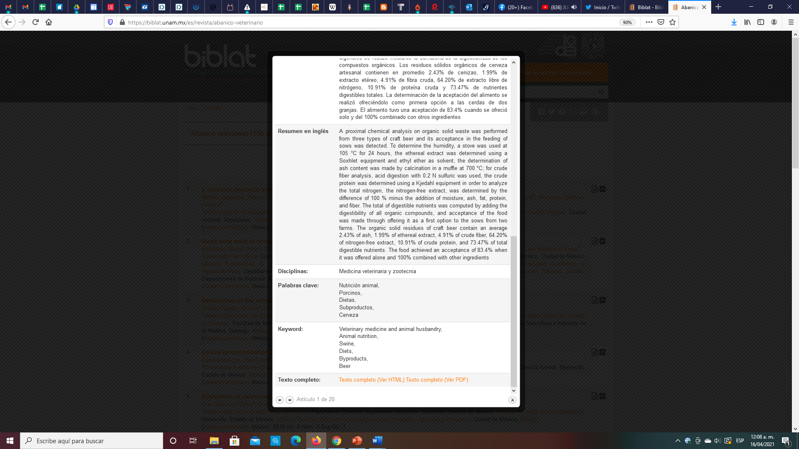

Slide 18
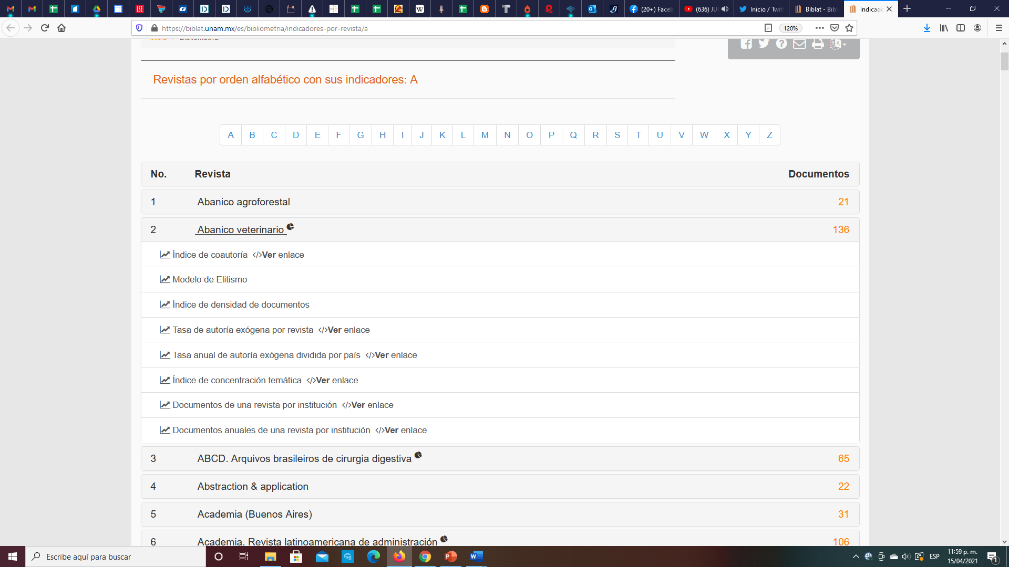
1
Por revista individual
Disponibilidad de indicadores:
No. de registros
promedio de autores por artículo
número de autores que más publican en la revista
promedio de artículos publicados al año
proporción de autores extranjeros
proporción de autores extranjeros por año
concentración temática (palabras clave) = 1 mayor especialización
representación institucional
representación institucional por año

Slide 19
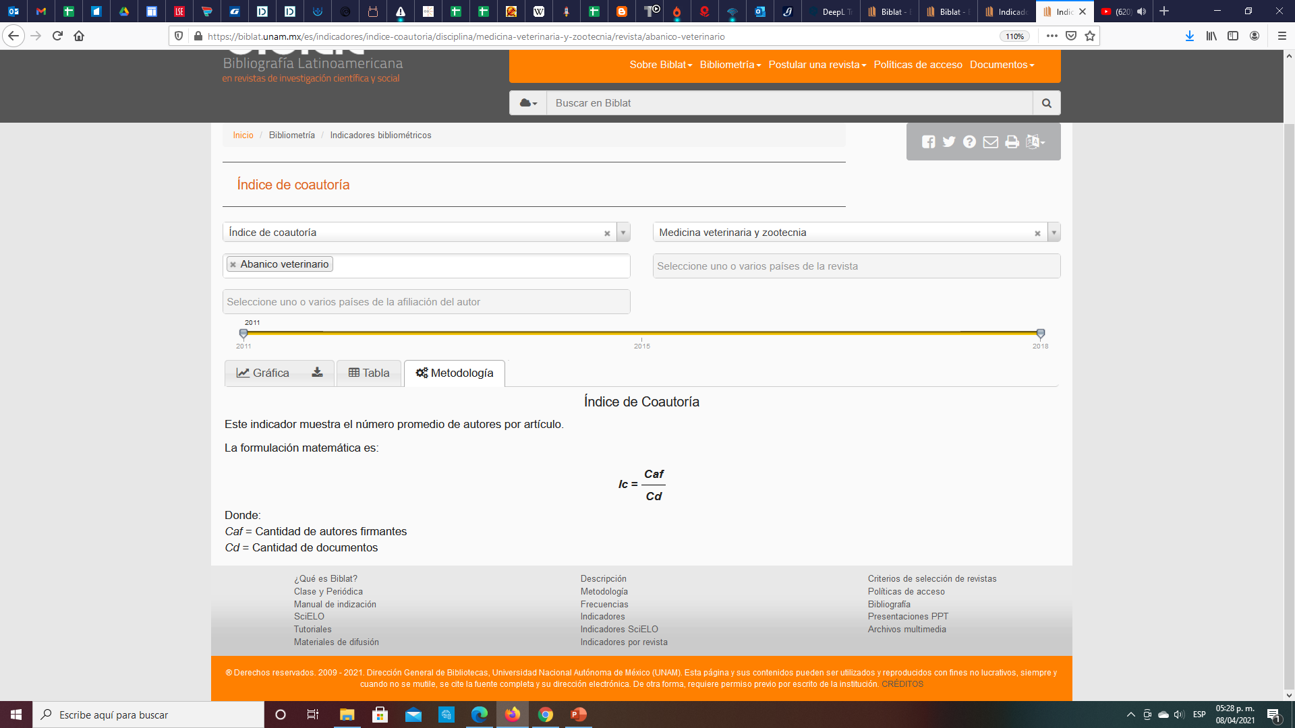
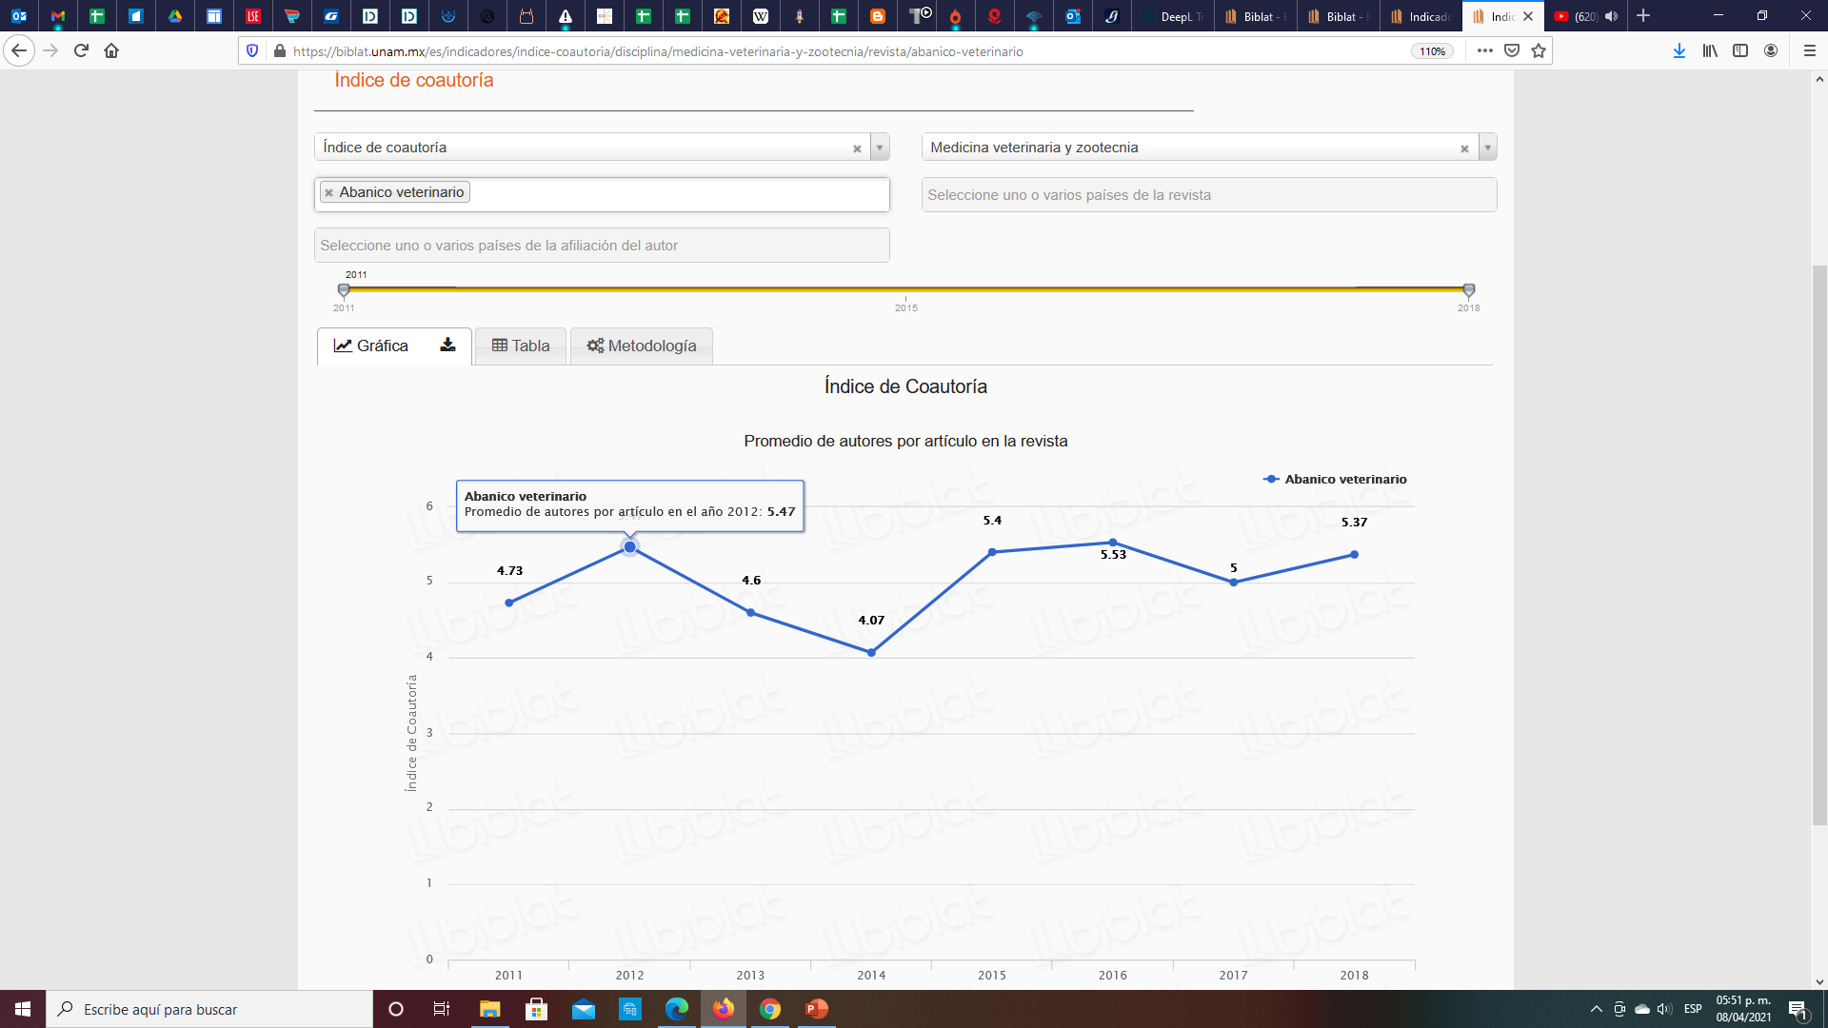

Slide 20
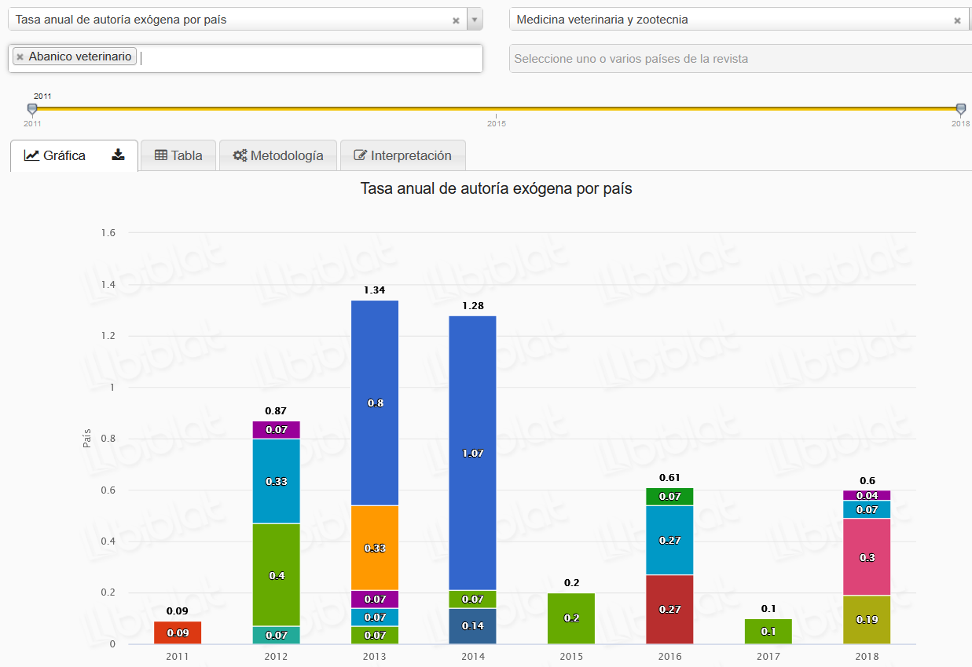
internacionalización
Valor = 0
no se publicaron artículos extranjeros
(vs país de publicación de la revista)
Uruguay
Proporción:
Autores totales / Autores extranjeros
(vs país institución autor)
Nicaragua
EE.UU.
España
Ecuador
EUA
Argentina
España
Cuba

Slide 21
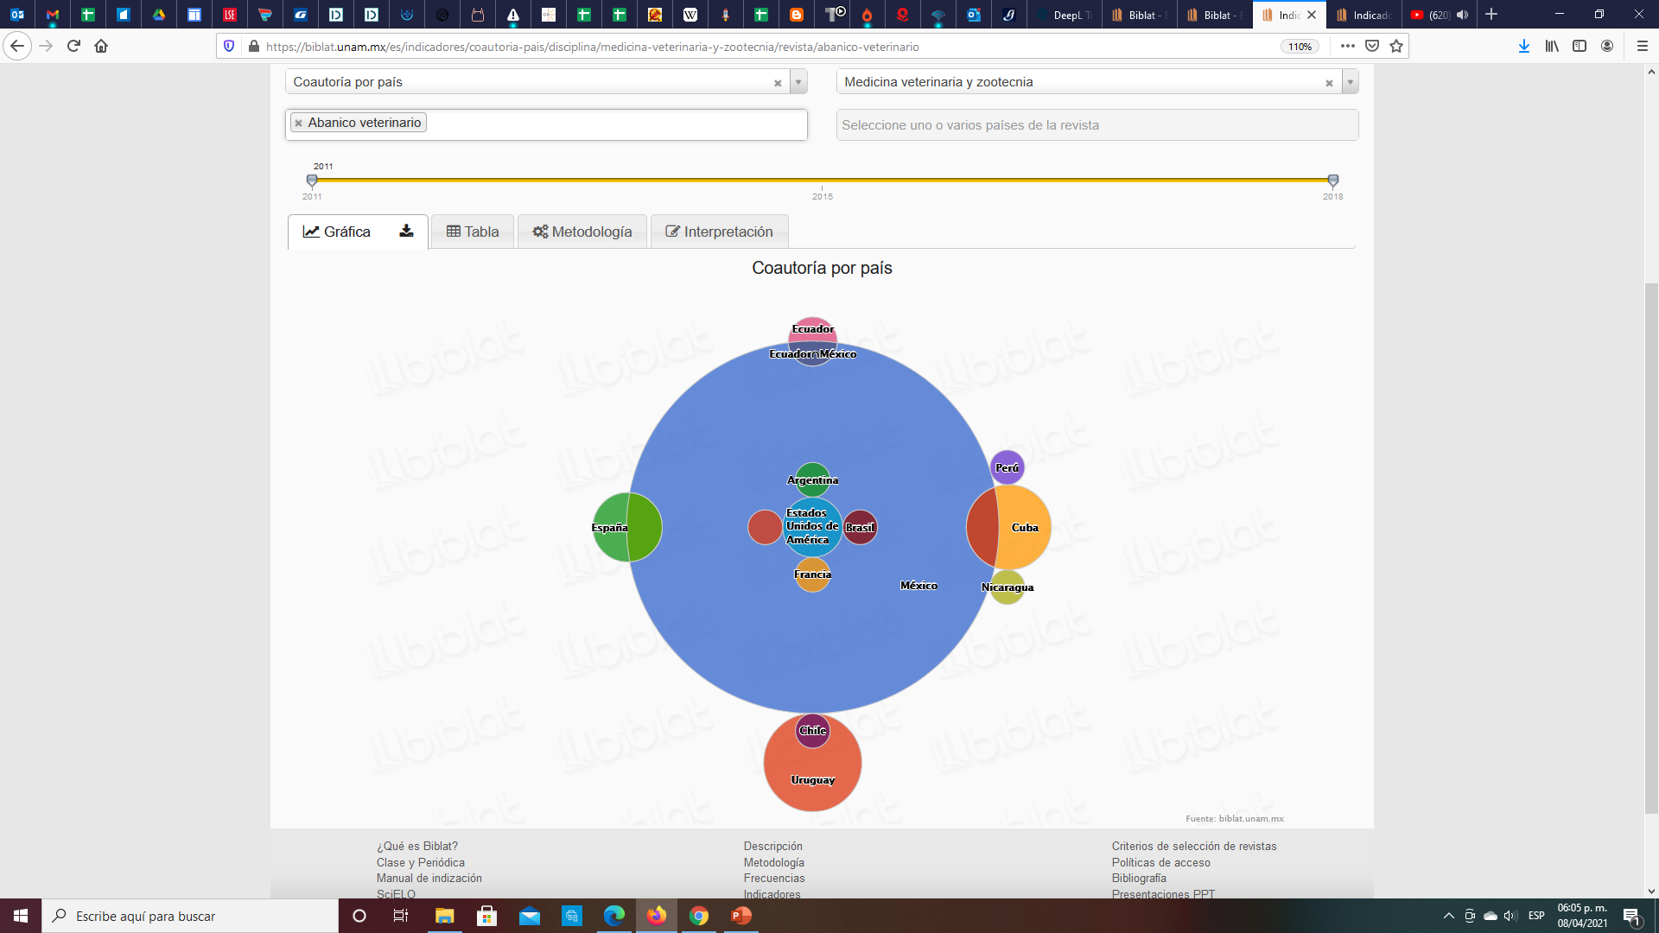

Slide 22
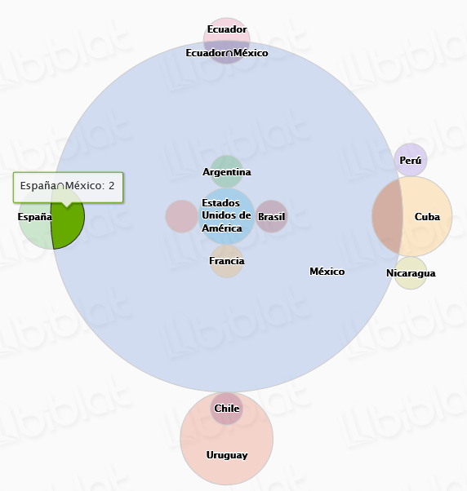

Slide 23
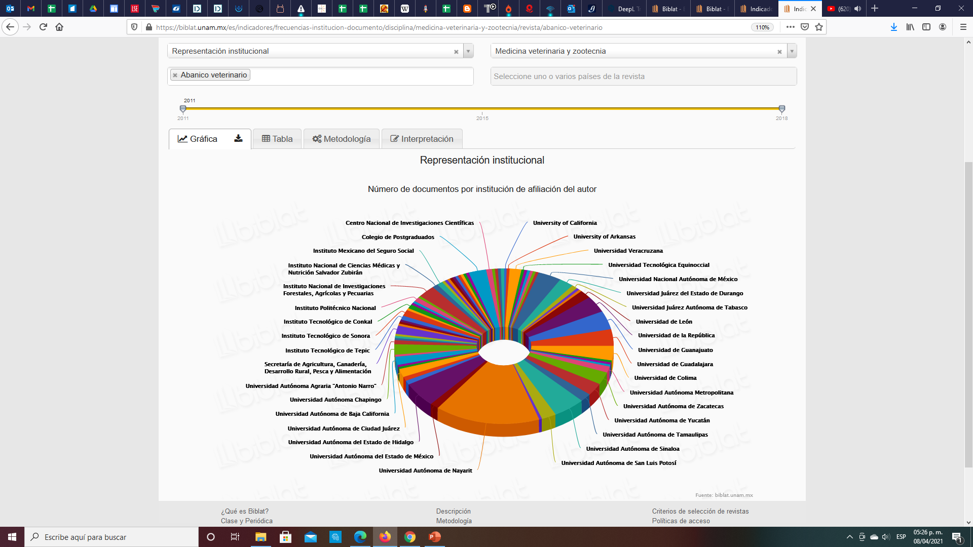
endogamia

Slide 24
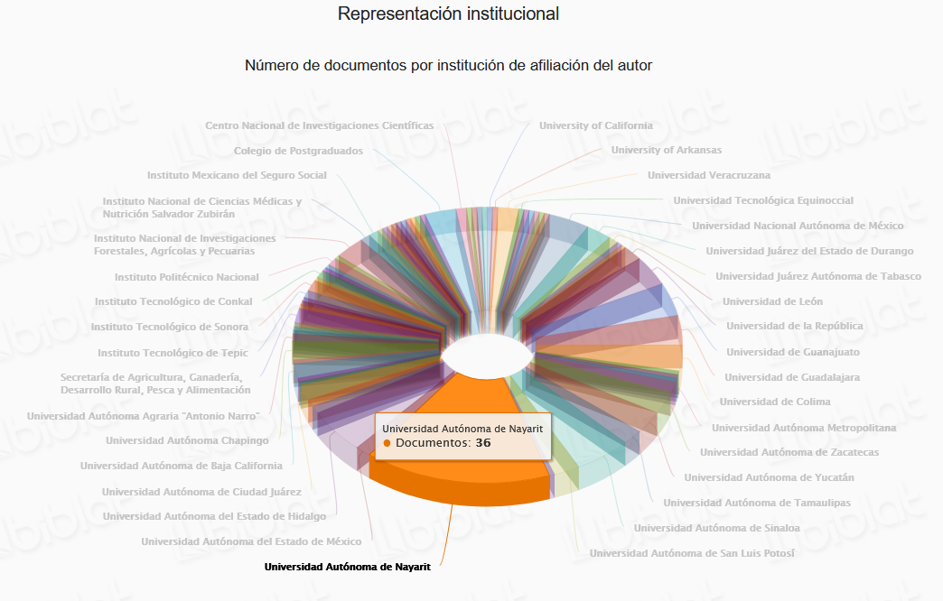

Slide 25
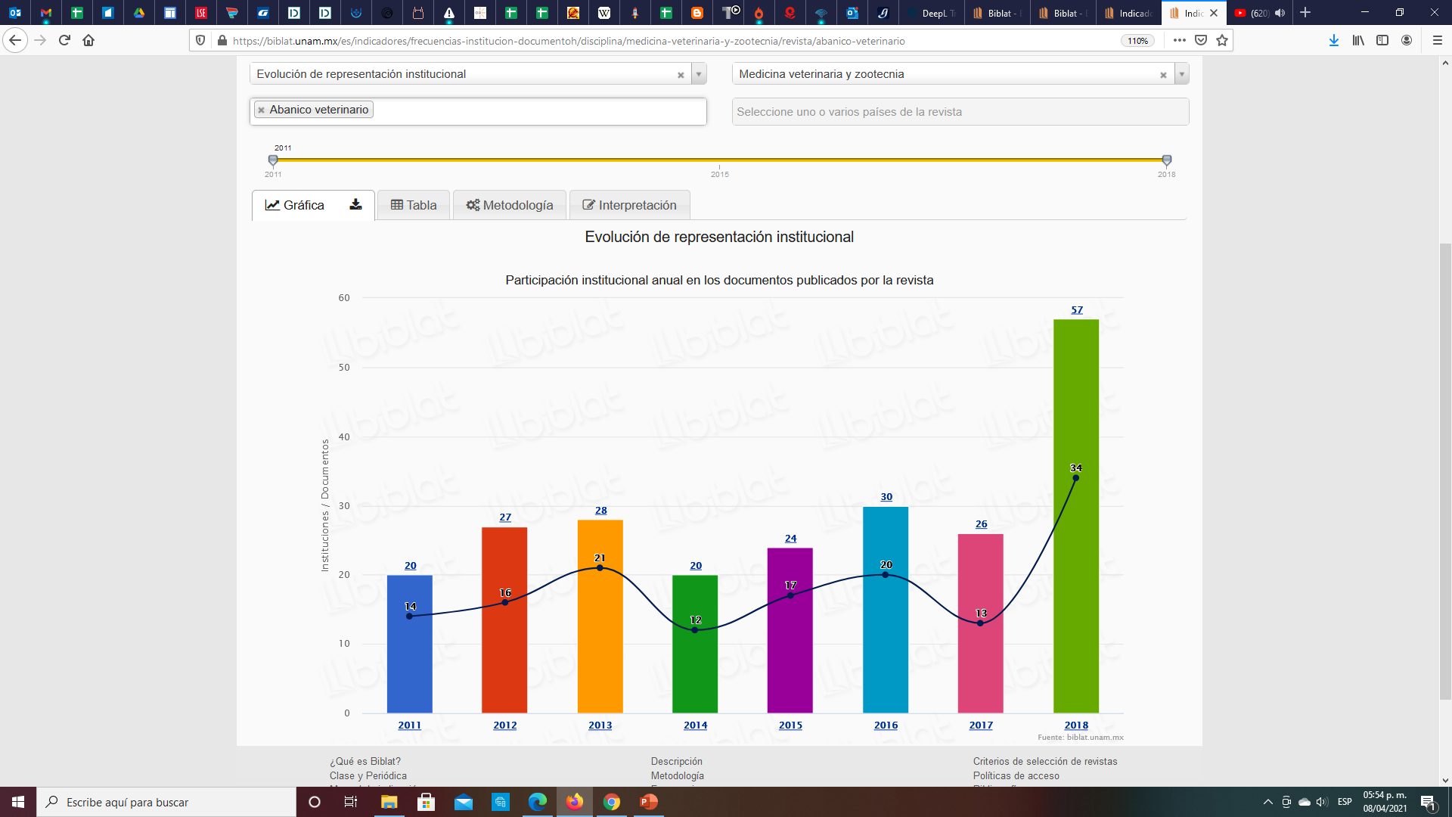
autores de 57 instituciones
34 instituciones diferentes

Slide 26
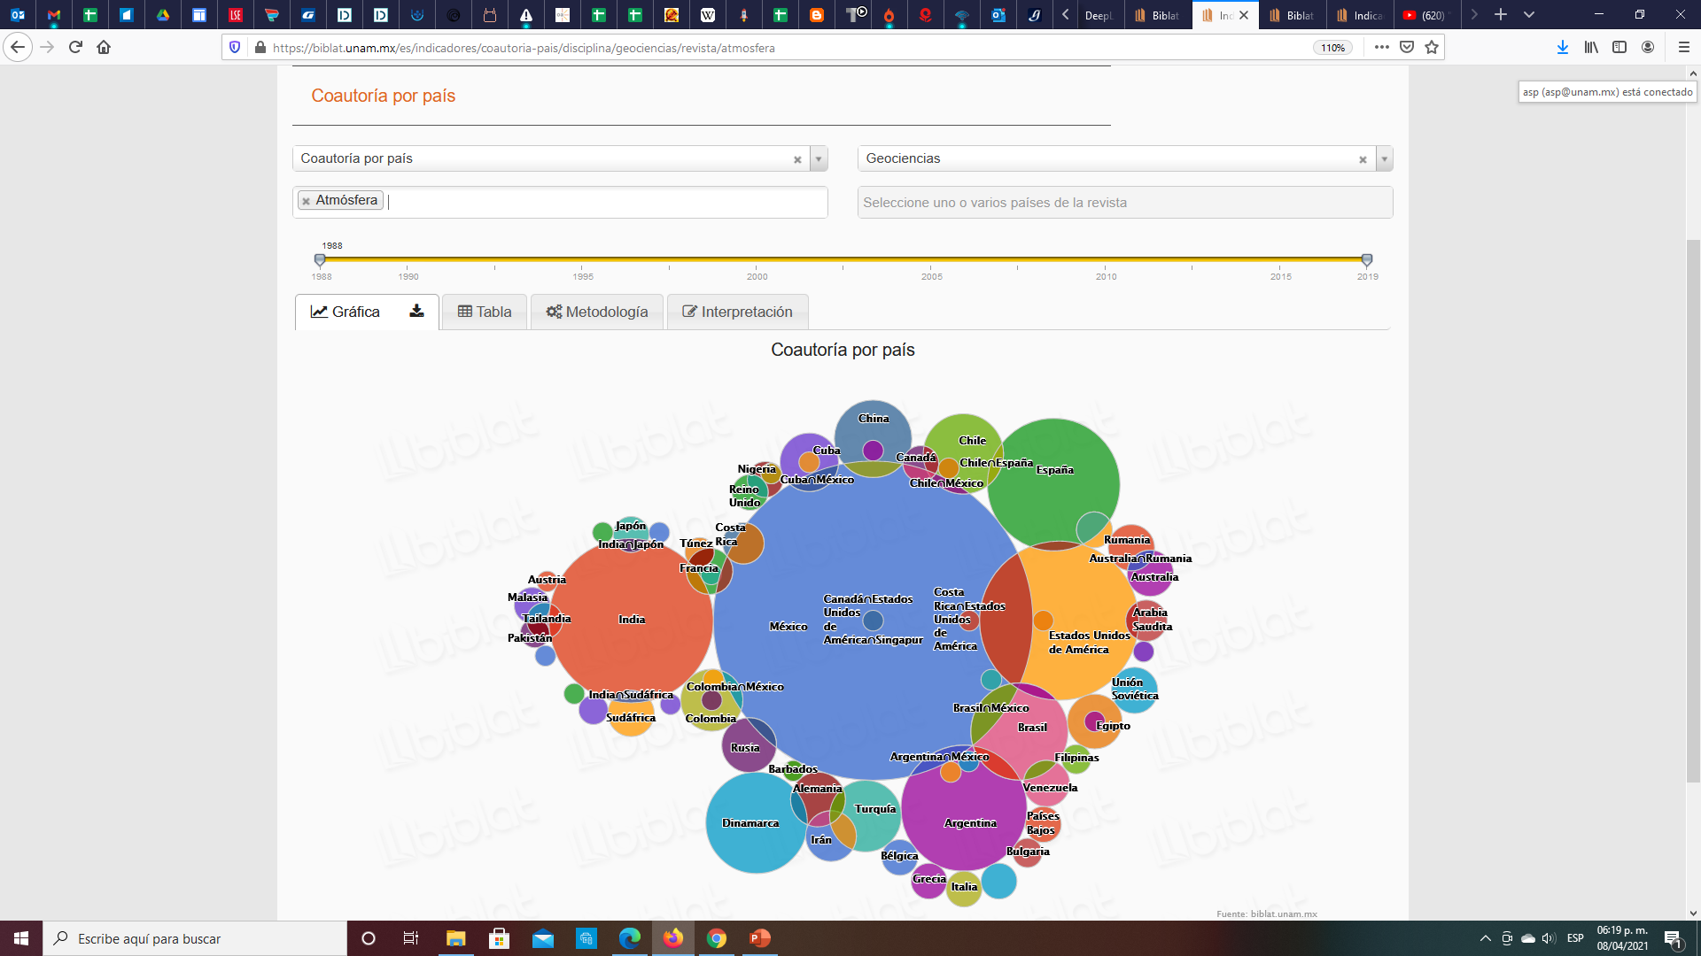

Slide 27
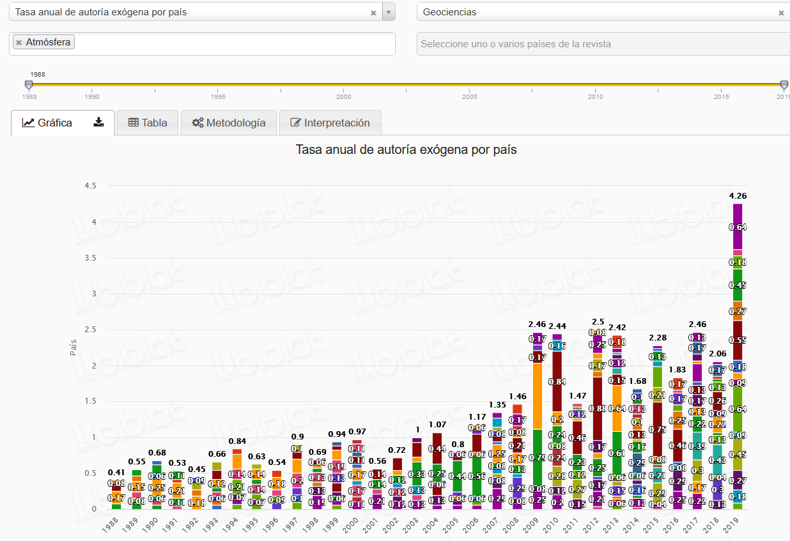
Turquía
Tailandia
Suiza
Pakistán
Irán
India
Francia
EE.UU.
Cuba
China
Brasil
Argelia
Alemania

Slide 28
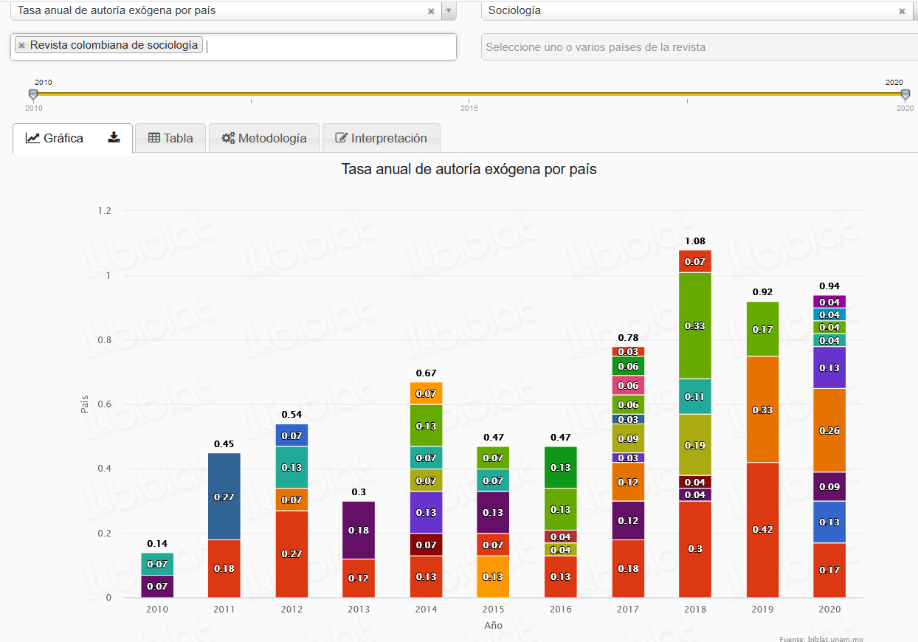
Portugal
Perú
México
EE.UU.
Ecuador
Chile
Brasil
Bolivia
Argentina

Slide 29
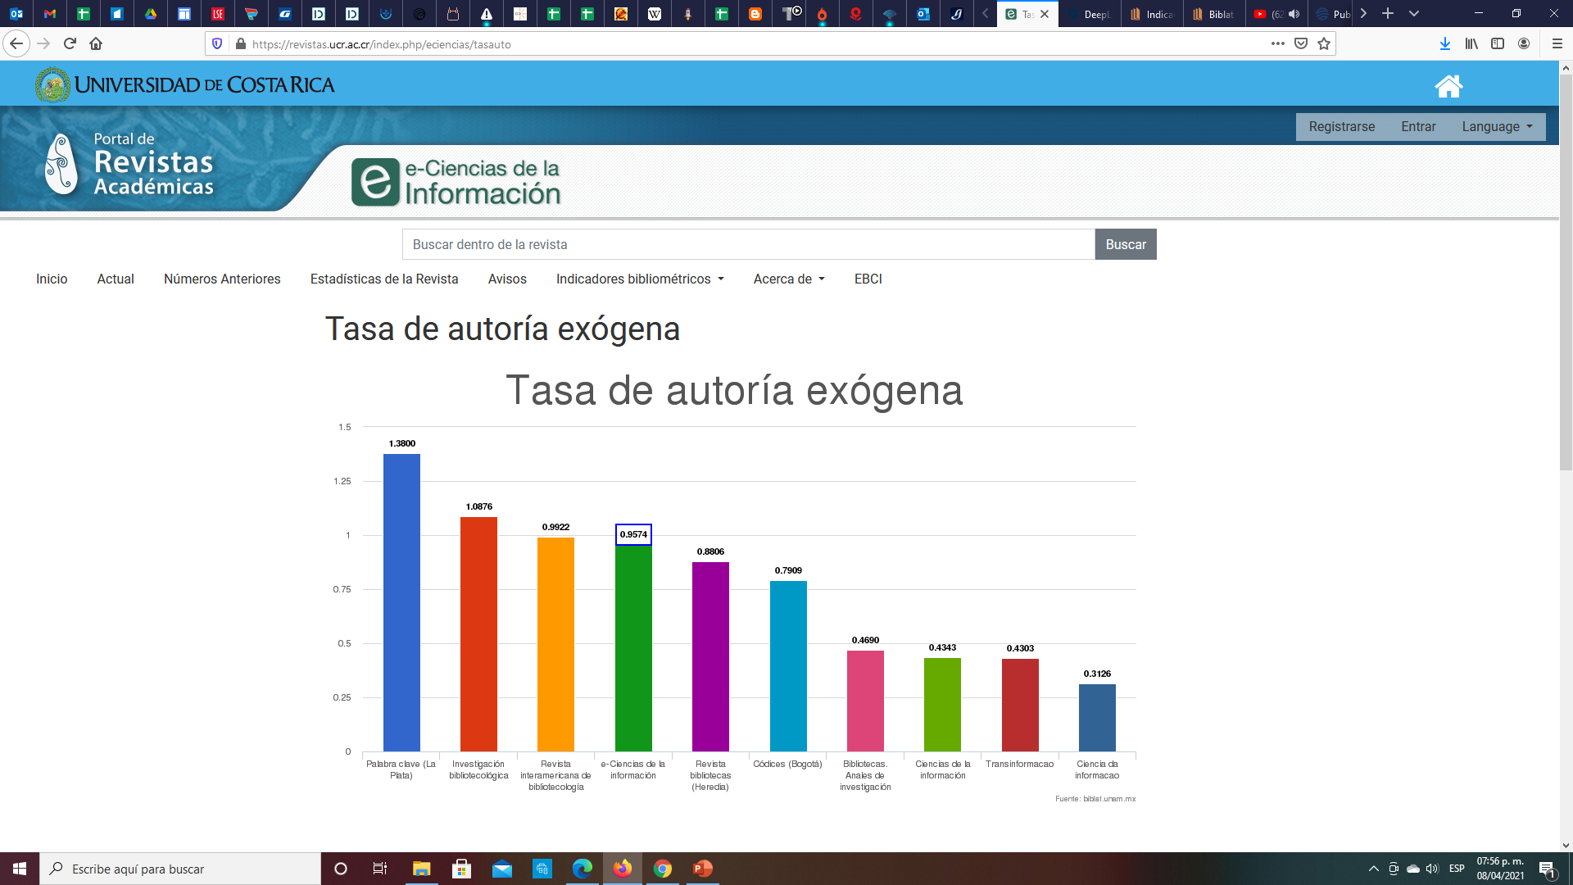
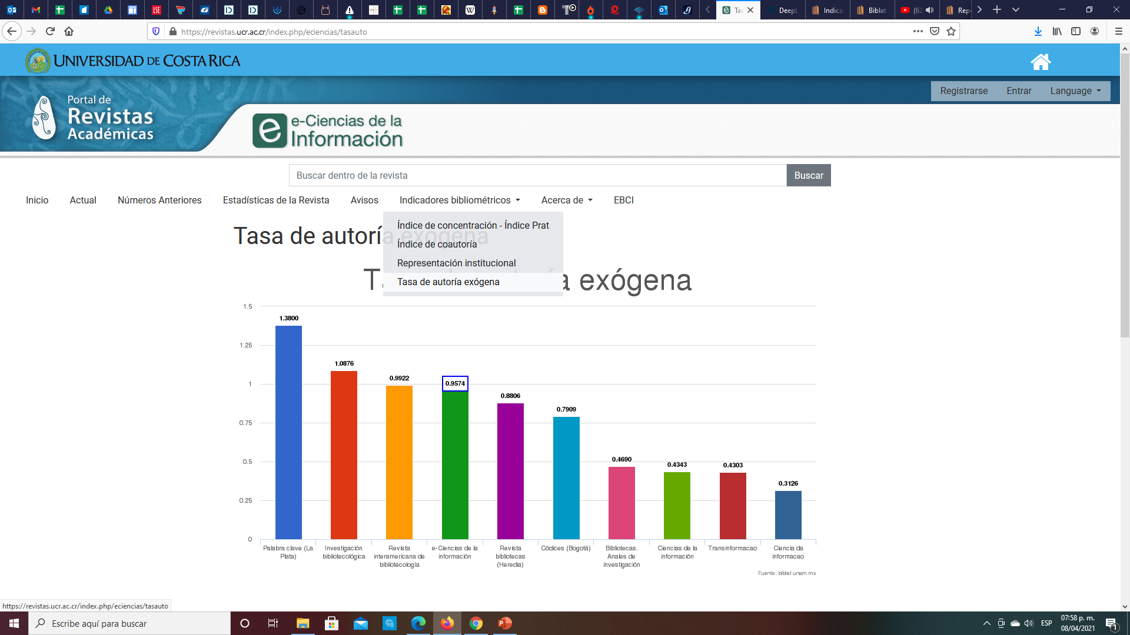
Incluya los indicadores BIBLAT en el portal de su revista
https://revistas.ucr.ac.cr/index.php/eciencias/tasauto

Slide 30
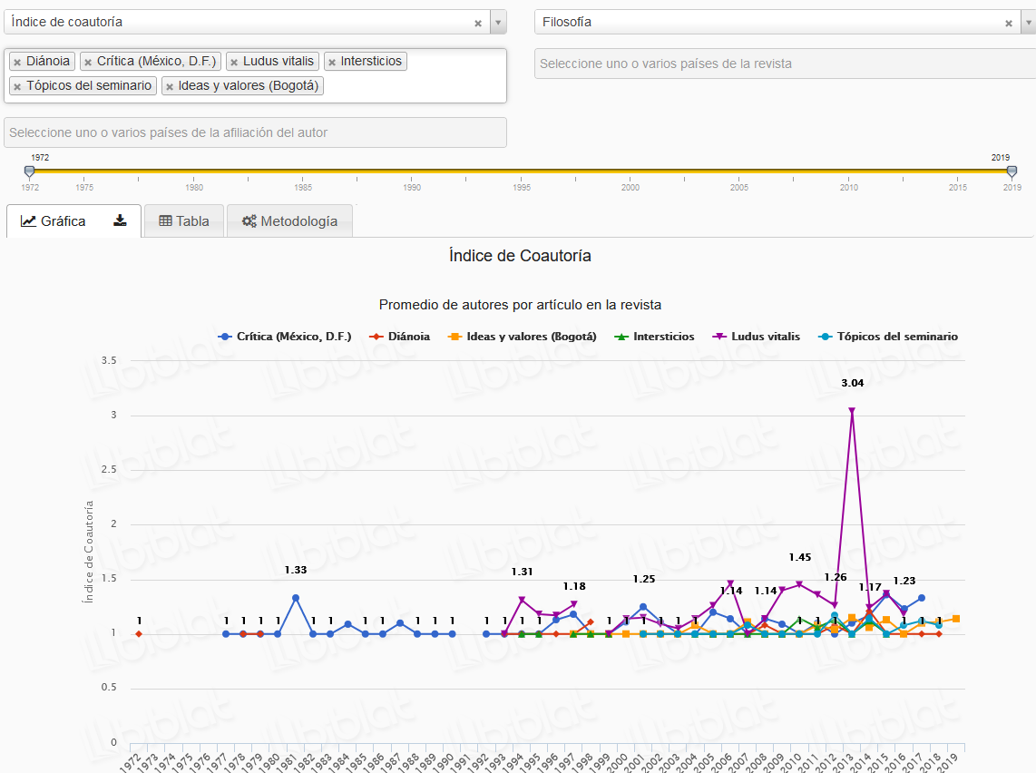
2
Por revista individual & comparativo revistas

Slide 31
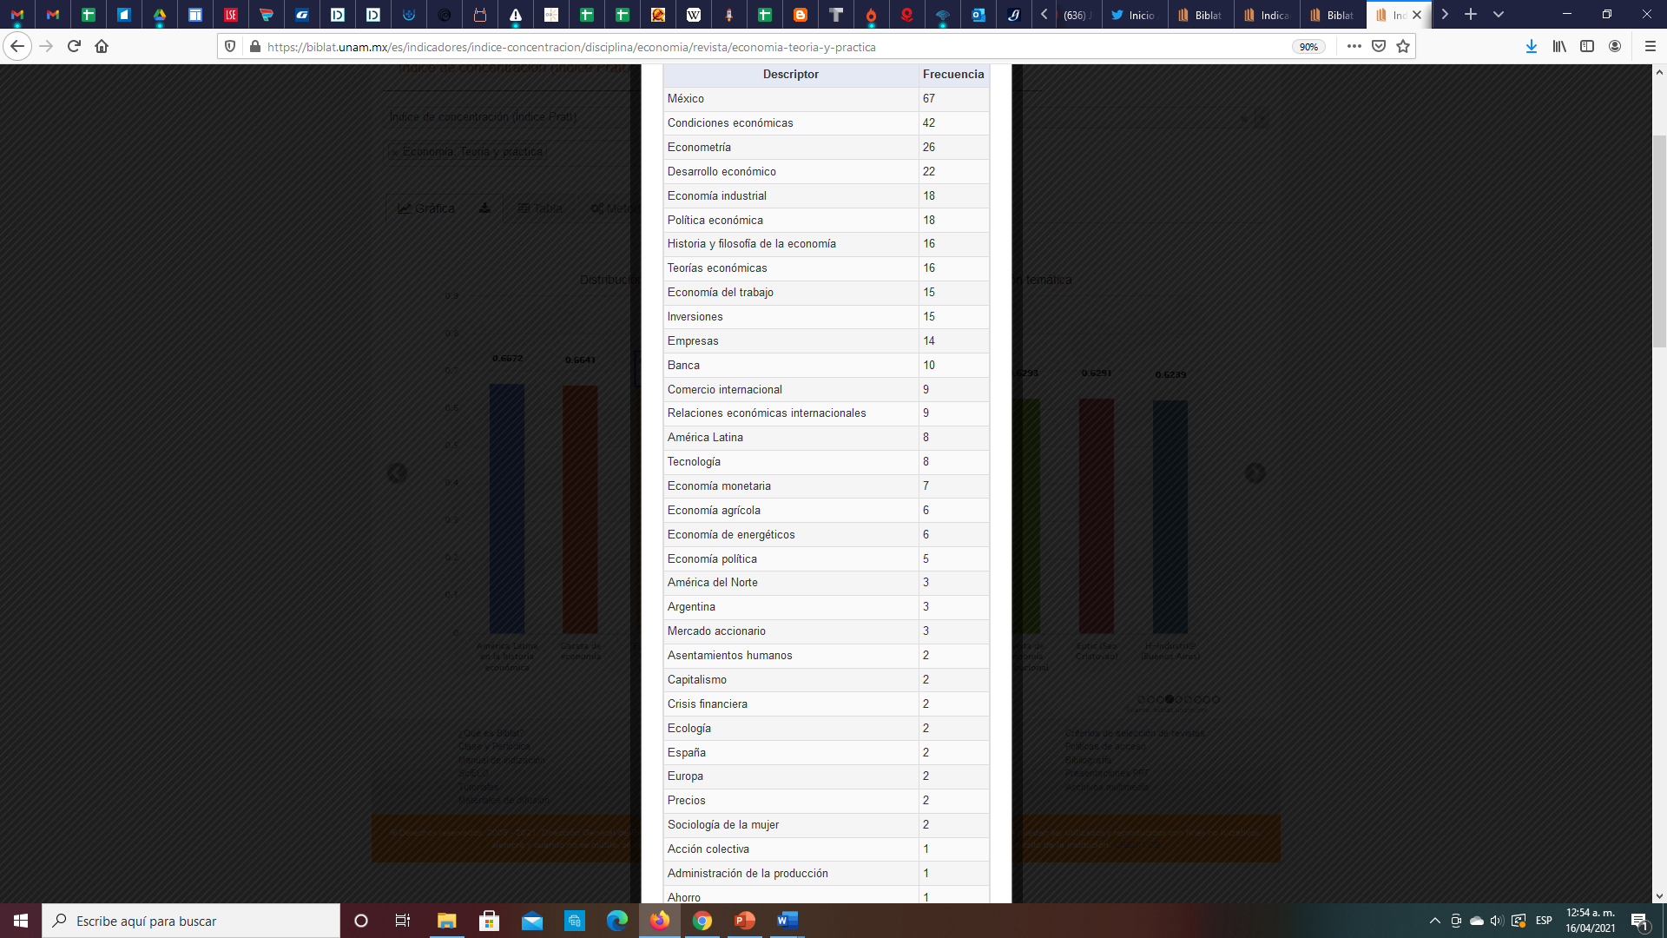
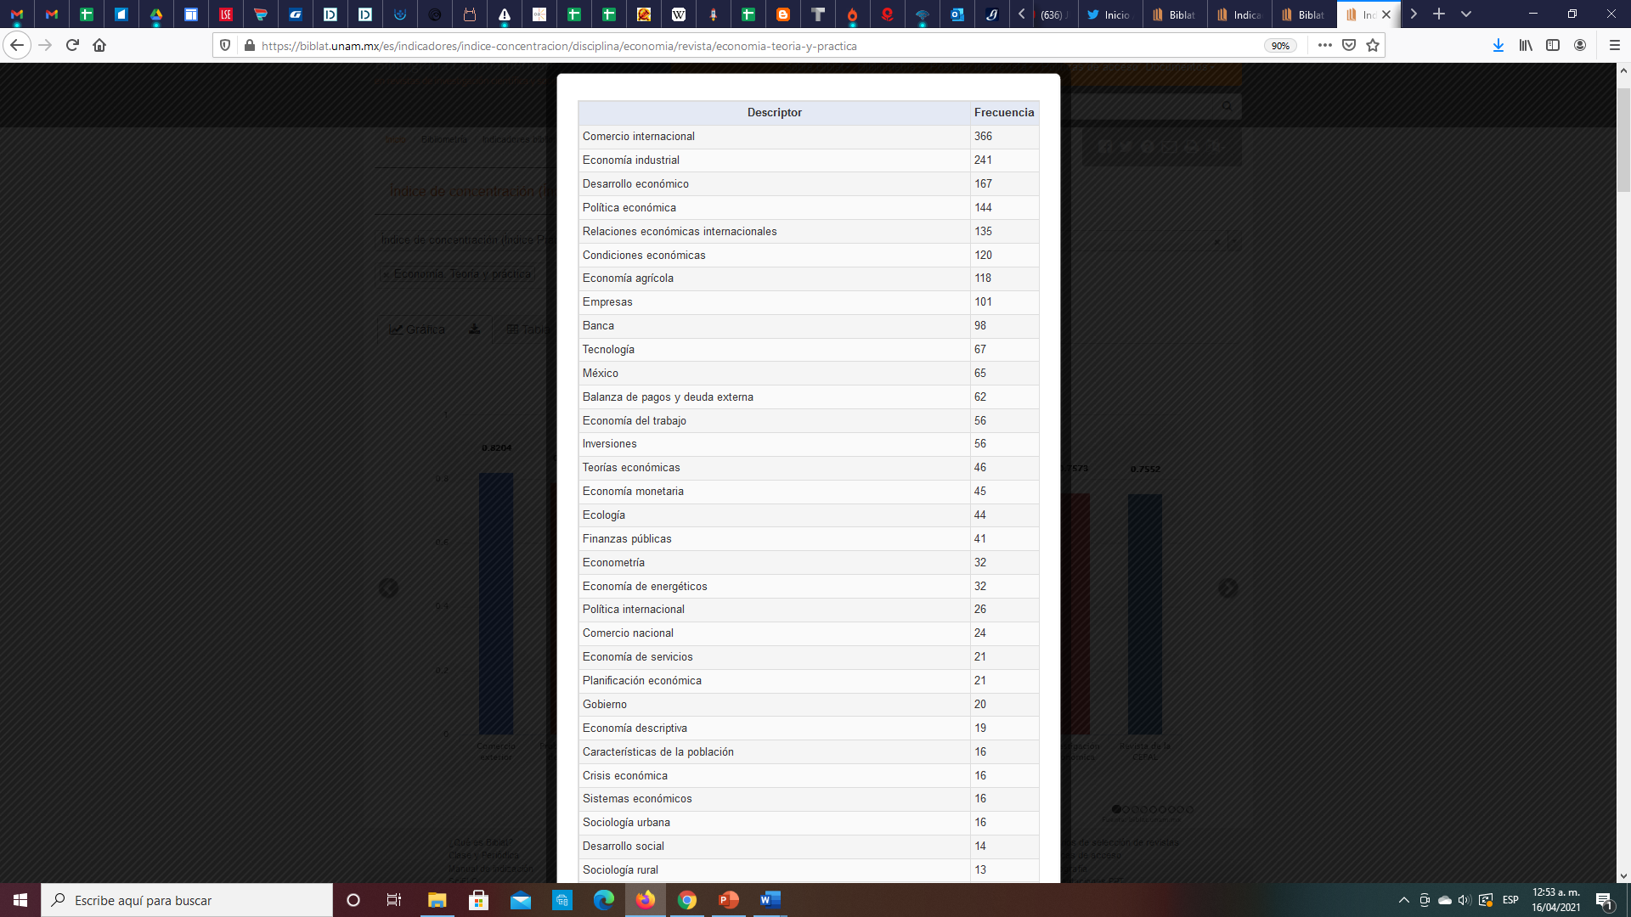
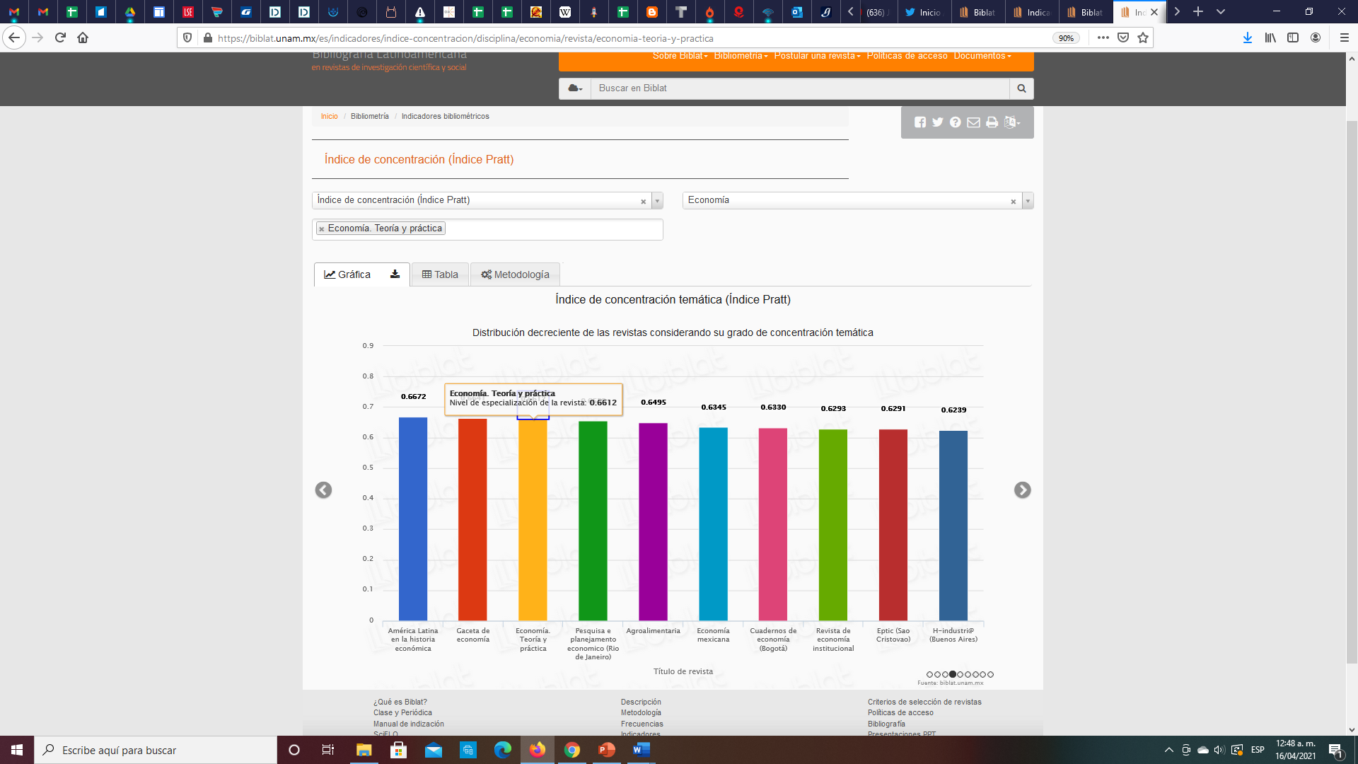
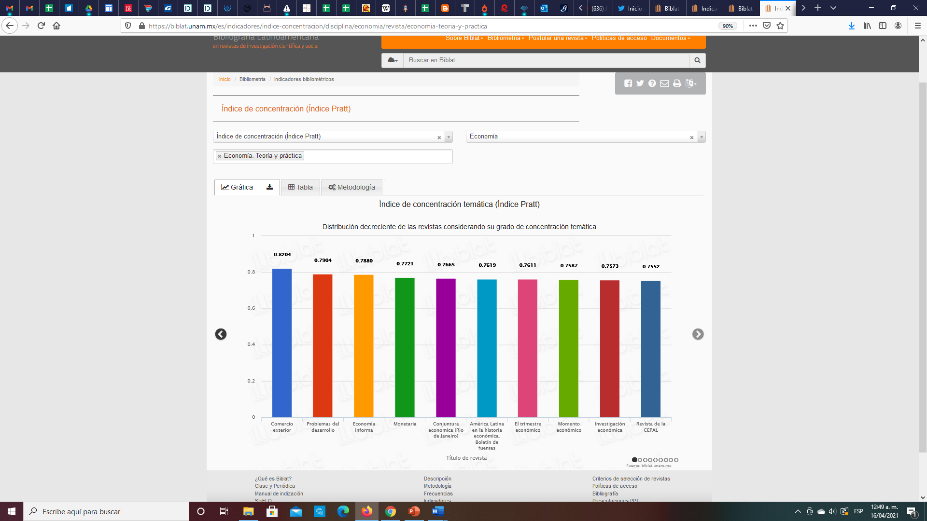

Slide 32
Por autor , institución , país revista y país institución
3

Slide 33
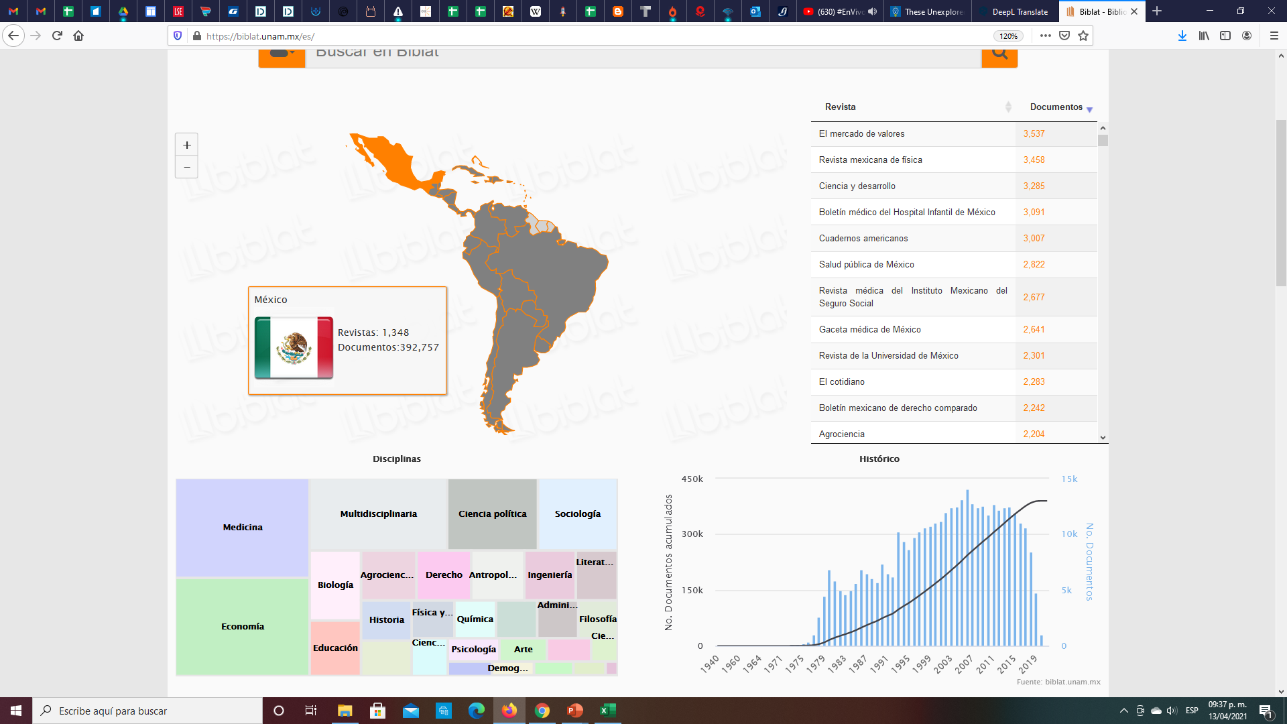
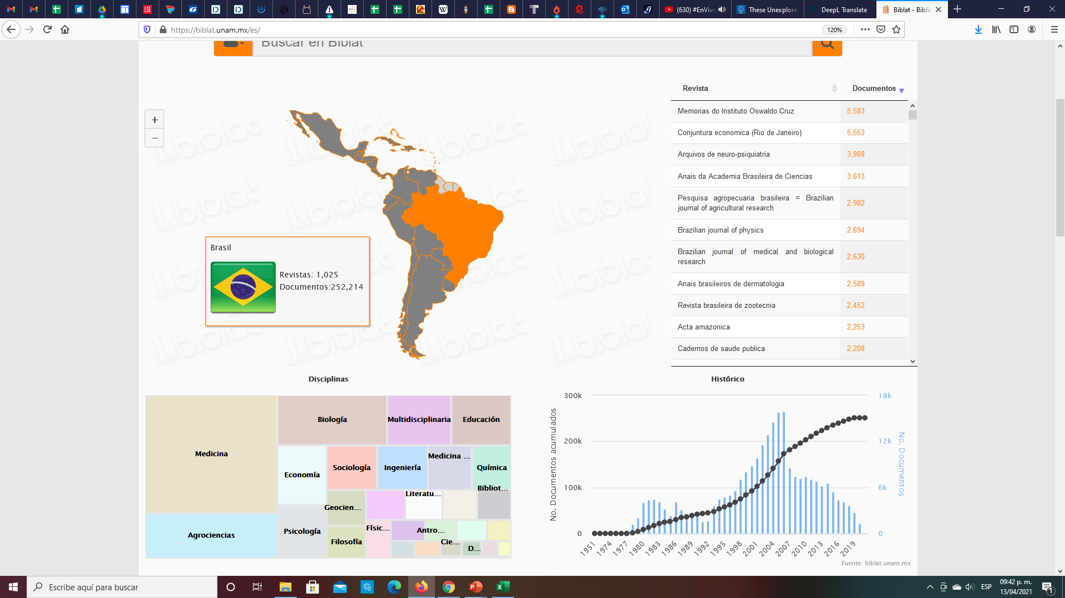
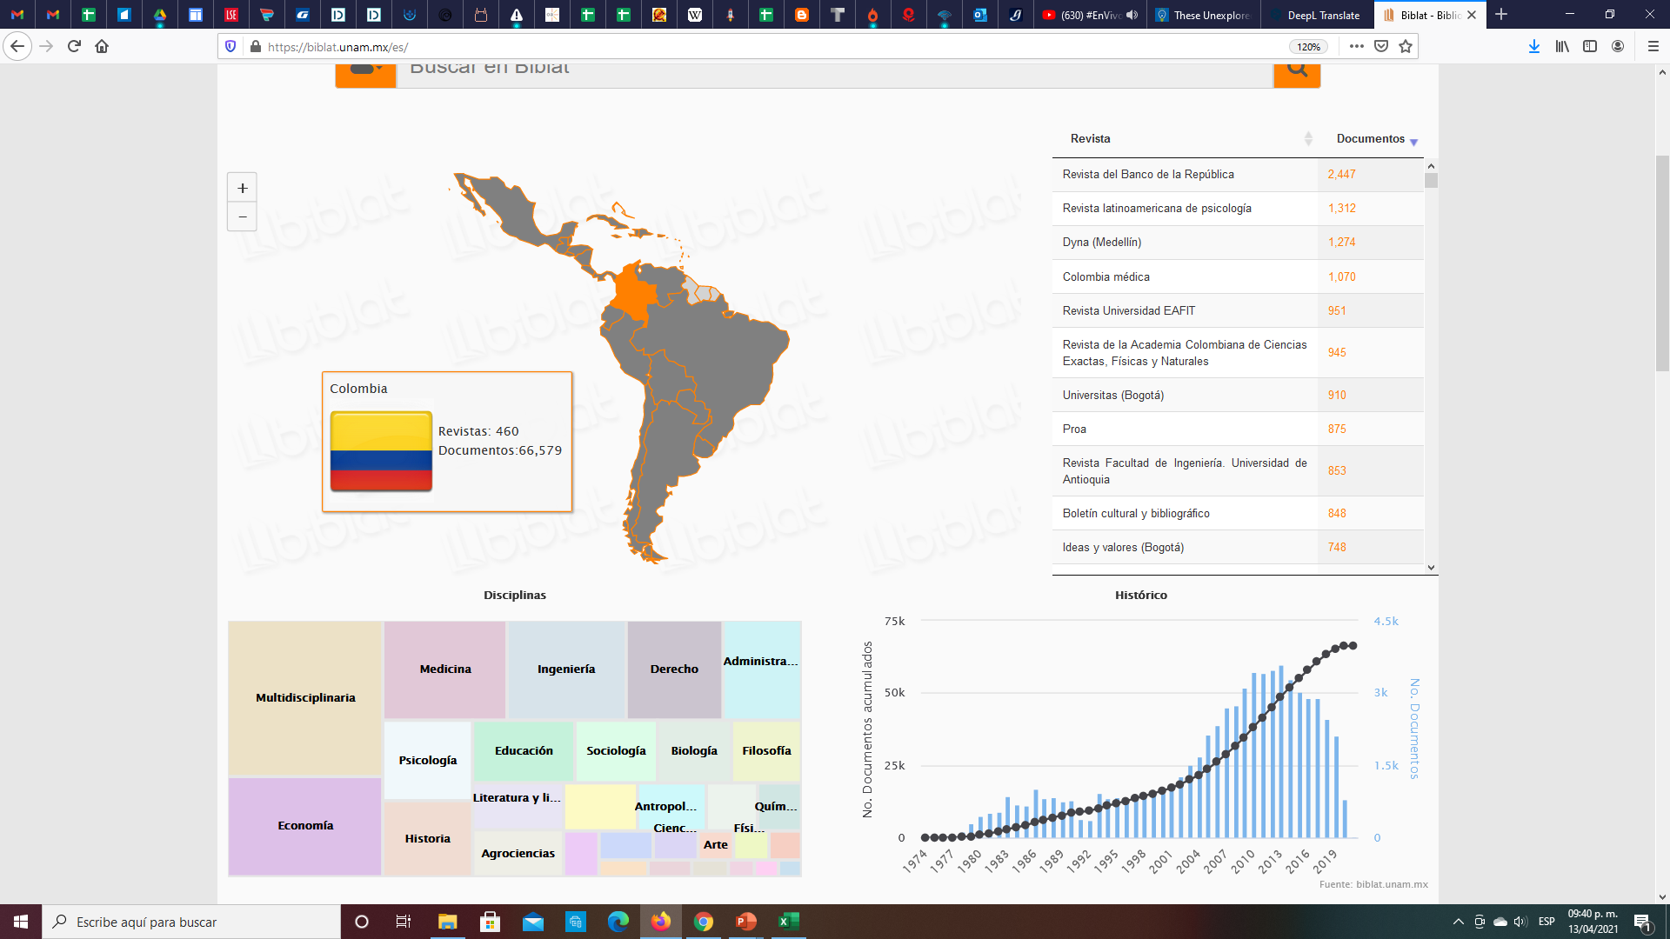
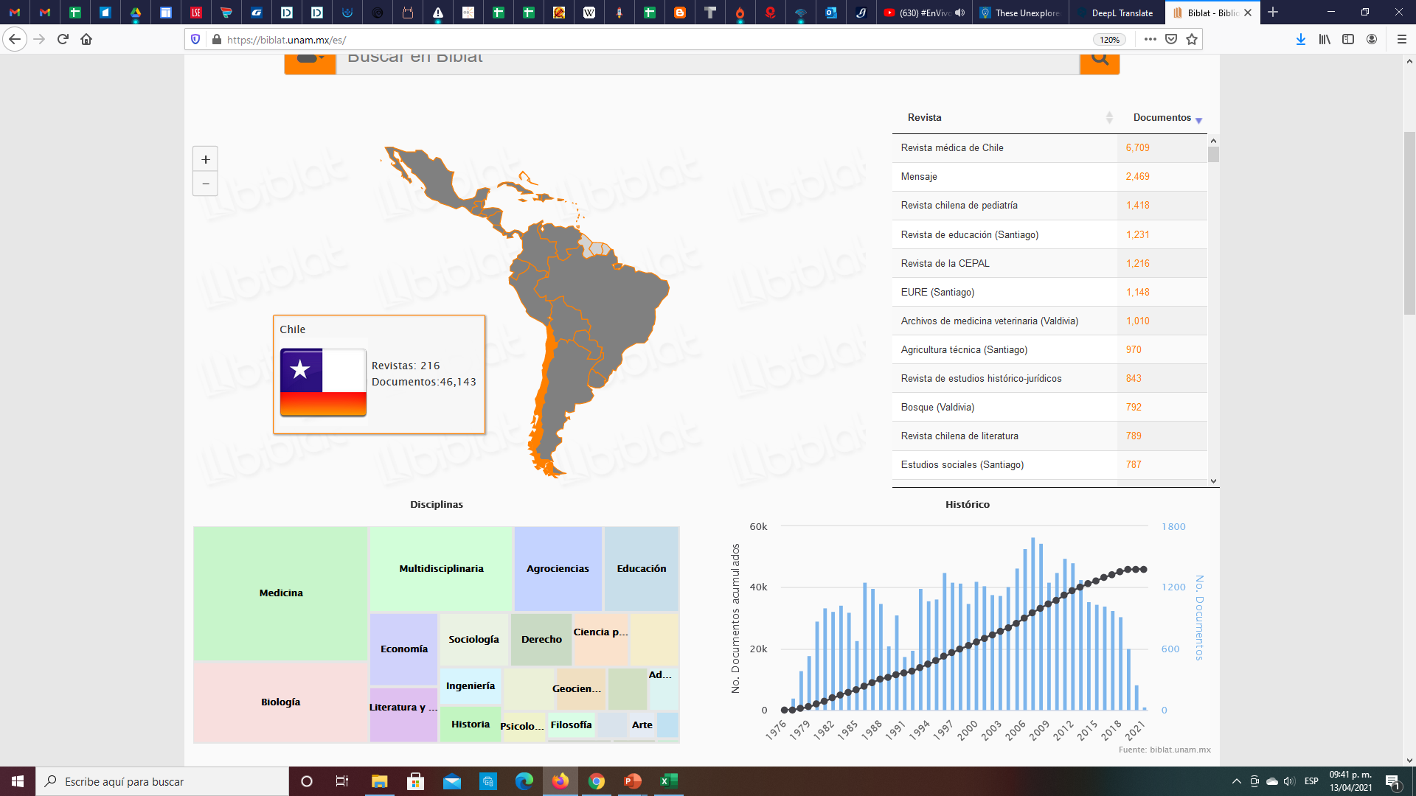
Cobertura por país
Documentos indizados por año
Revistas indizadas
Número de revistas y documentos indizados
Disciplinas de las
revistas

Slide 34
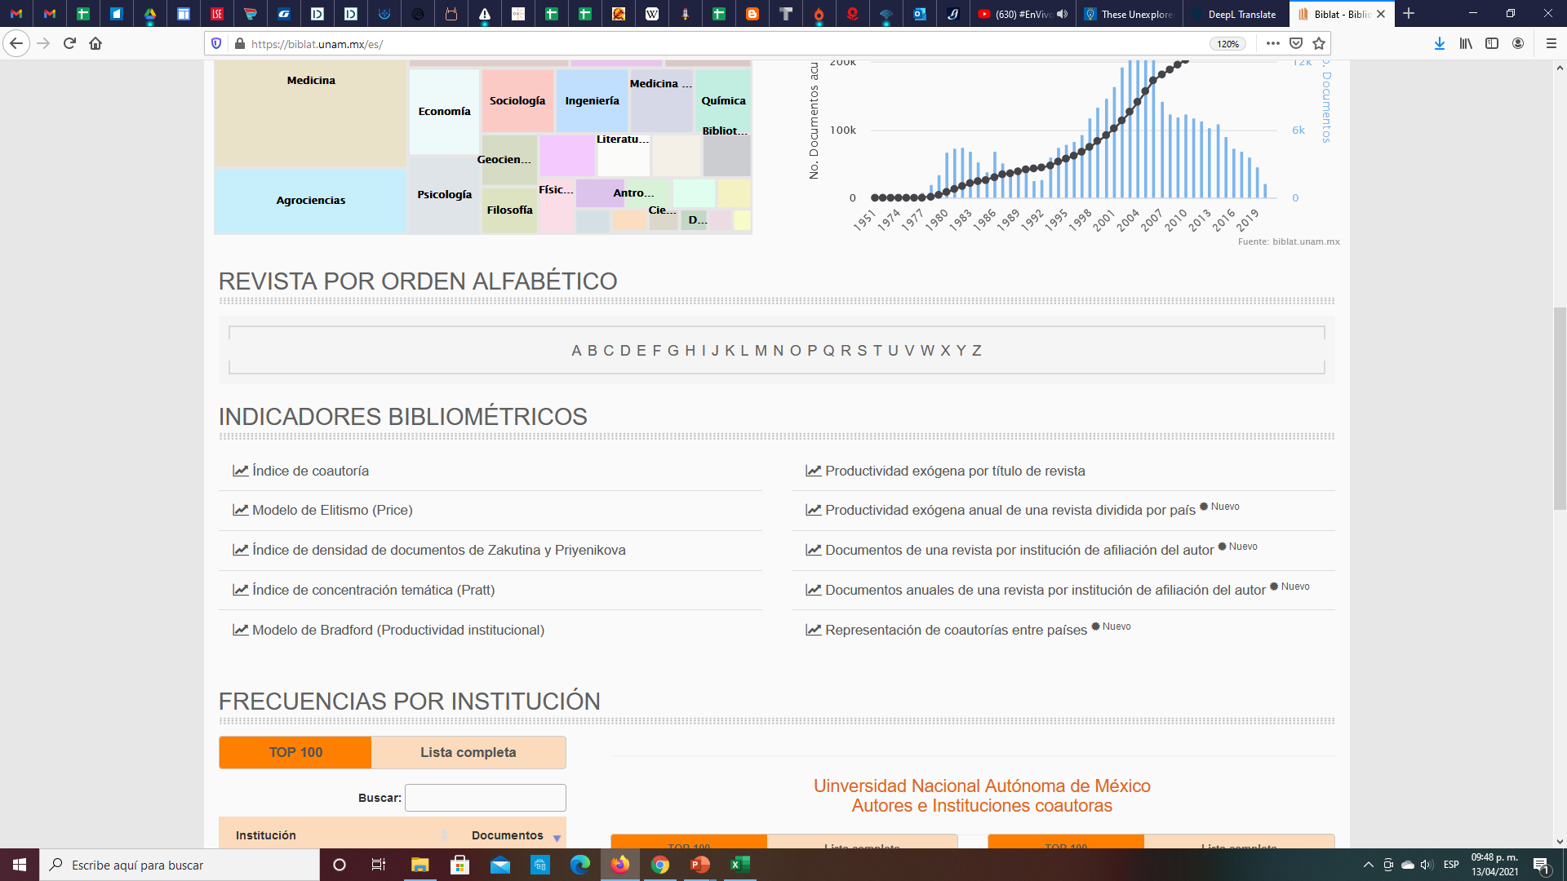
Indicadores especializados

Slide 36





Slide 37
¡ Incluya los indicadores de BIBLAT en el portal de su revista !
https://biblat.unam.mx/

Slide 38

Obtenga el código para incrustar las gráficas de BIBLAT en el sitio de su revista en:
https://biblat.unam.mx
En el sitio BIBLAT, ir a la sección REVISTA POR ORDEN ALFABÉTICO
1

Slide 39

Localice su revista
2

Slide 40

Ubique el indicador y haga clic en Ver enlace
3

Slide 41


Copie el código HTML con este botón Una vez en su sitio puede adecuar el tamaño de visualización de la gráfica modificando el valor de “width:200px”
4
5
Pegue el código en la página elegida del sitio de su revista

Slide 42

Ubique los indicadores en una sección específica en su portal, por ejemplo:
Al hacer clic en la imagen de cada gráfica, obtendrá la gráfica actualizada en el sitio BIBLAT

Slide 43






scielo@dgb.unam.mx
https://twitter.com/scielomexico
@scielomexico
https://www.facebook.com/ScieloMexicoOficial
Oralia Carrillo Romero Edgar Durán Muñoz Antonio Sánchez Pereyra
Dirección General de Bibliotecas y Servicios Digitales de Información- UNAM
Departamento de Bibliografía Latinoamericana tels. 5622-3958 y 59

